Slide 1

Essai de mise en charge - suivi de destruction - de la plus ancienne passerelle en béton precontraint de belgique (1944-2018)
Bernard ESPION et Michel PROVOST
Université Libre de Bruxelles
Journée des Ouvrages d’Art 2019
La Marlagne-Wépion – 12 Mars 2019
1

Slide 2
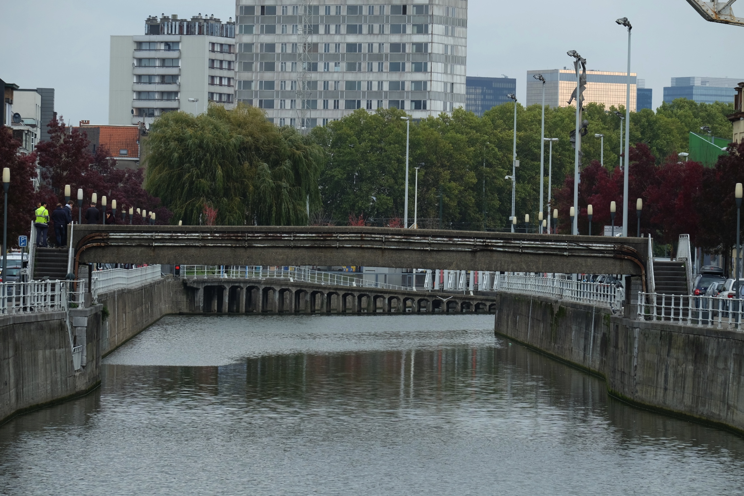
Passerelle à Anderlecht sur le Canal Charleroi-Bruxelles (1944-2018)

Slide 3
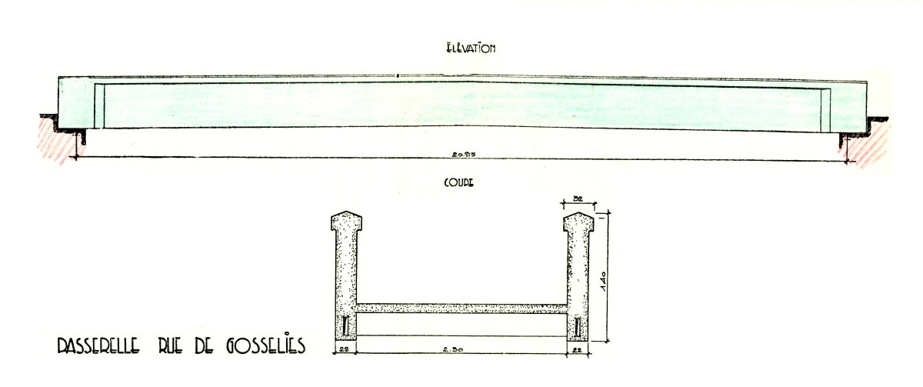
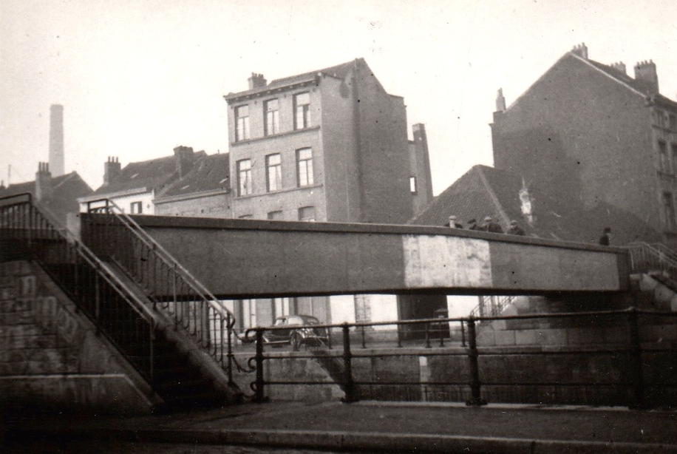
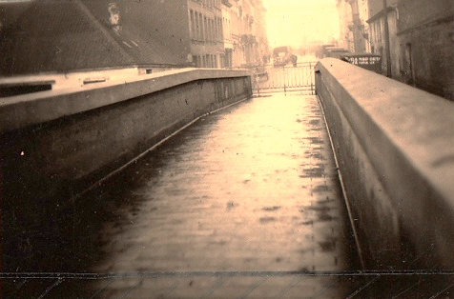
Passerelle à Anderlecht sur le Canal Charleroi-Bruxelles (1944)
Précontrainte et mise en service en Octobre 1944 – Portée 20,9 m –
Entreprise générale : Ir. G. Clauses – Sous-traitant pour la précontrainte : Blaton-Aubert
Application très précoce du système « Blaton-Magnel » / « Sandwich »

Slide 4
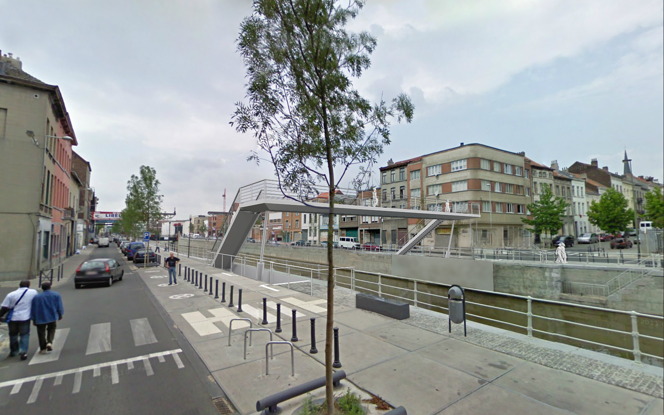
Projet de remplacement par une passerelle levante (2013)
(Greisch)

Slide 5
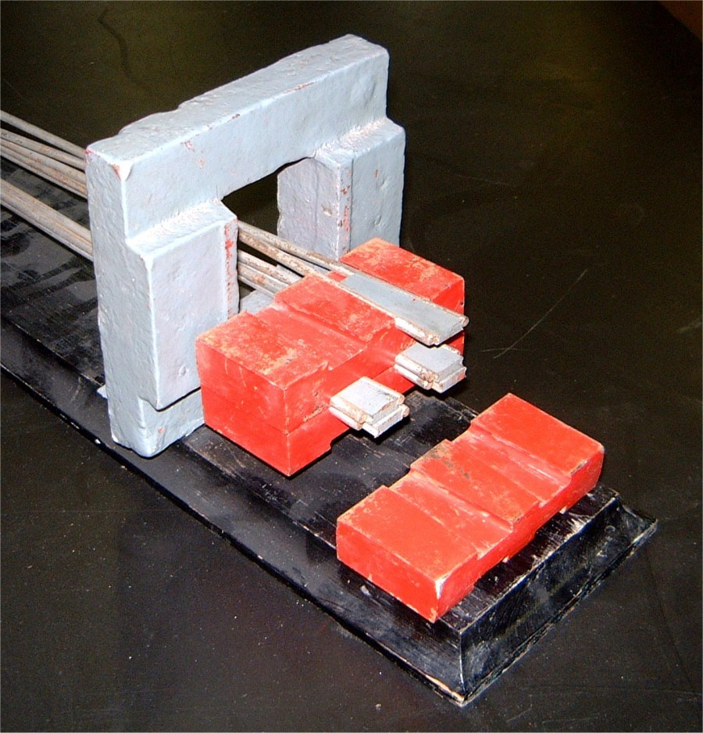
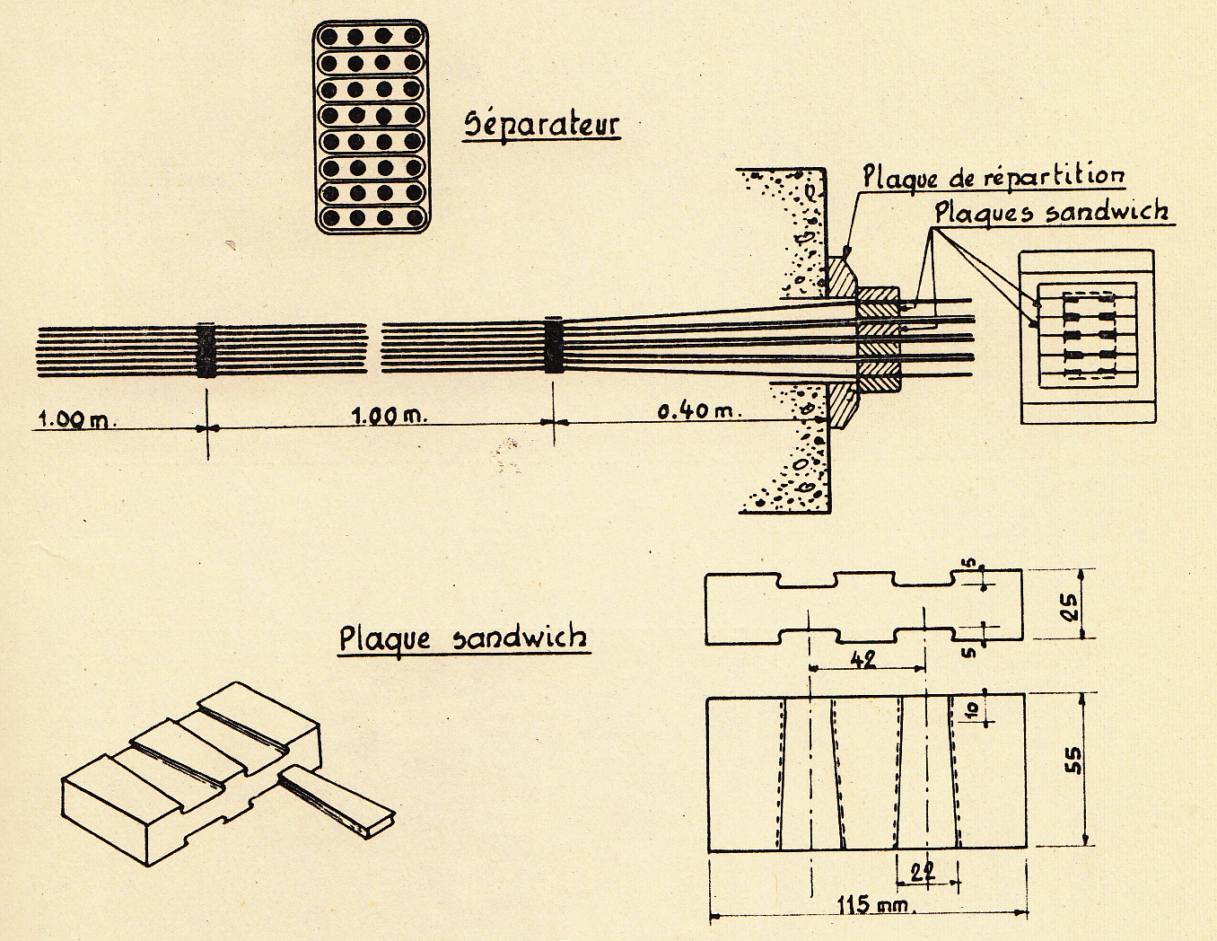
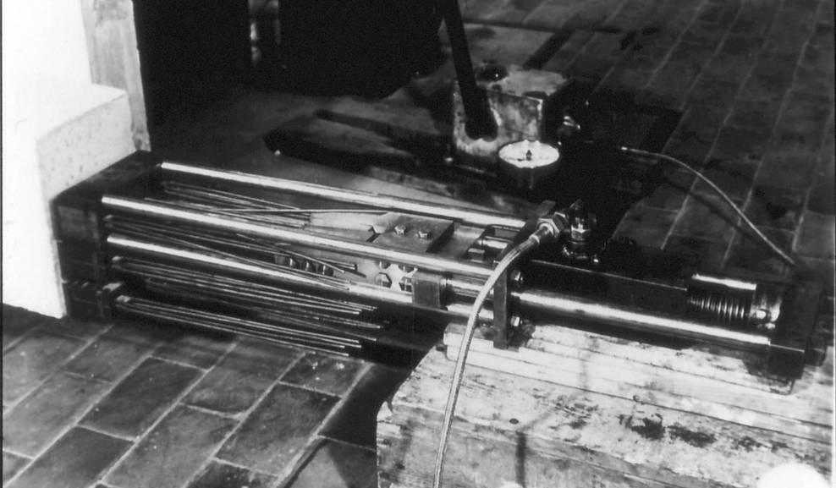
Câble et ancrage « Blaton-Magnel »
5

Slide 6
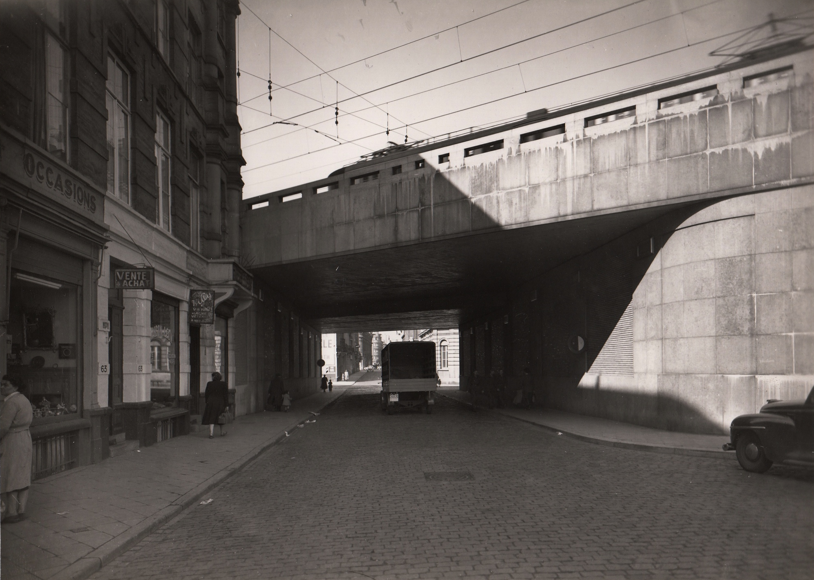
Tabliers expérimentaux de la Rue du Miroir
Jonction Nord-Midi, Bruxelles (1942-1944)
(Archives Blaton, Fondation CIVA)

Slide 7
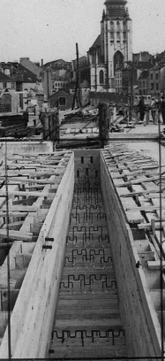
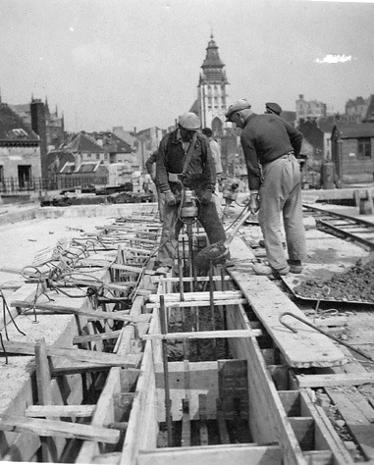
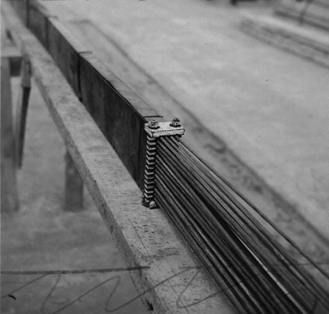
Tabliers expérimentaux de la Rue du Miroir
Poutre expérimentale (20m) Avril 1943
Vibration mécanique du béton
Pas d’autre armature que les câbles!
Coffrage
Préparation d’un câble de 56 φ 5

Slide 8
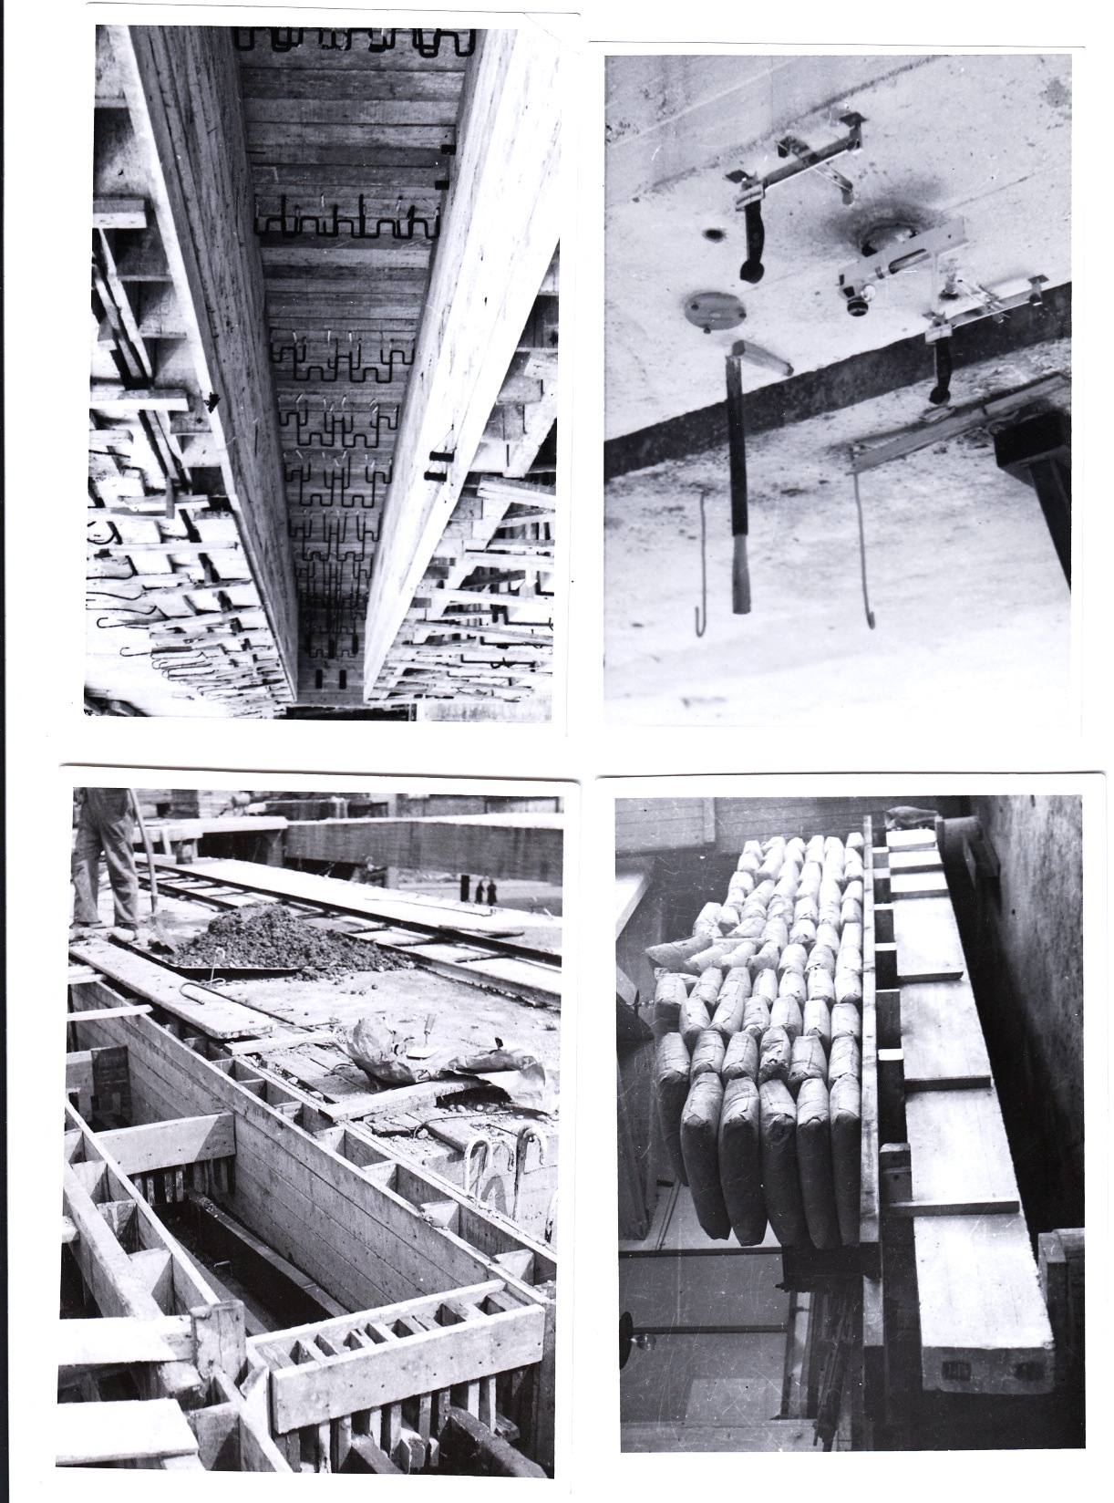
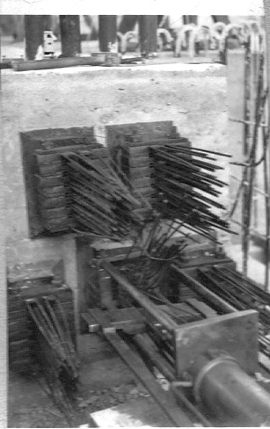
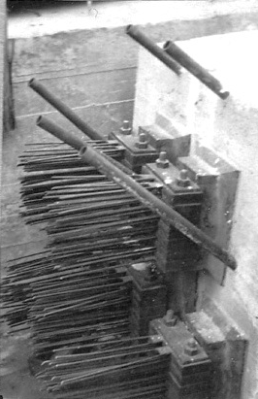
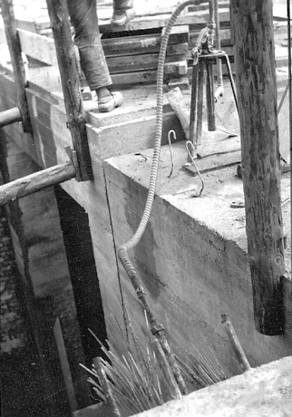
Tabliers expérimentaux de la Rue du Miroir
Poutre expérimentale (20m) Juin 1943
Opérations de précontrainte
Mesures de pente
et de déformation
Mise en tension de
fils de φ 5 mm
Précontrainte
transférée
Injection des câbles
au coulis de ciment

Slide 9
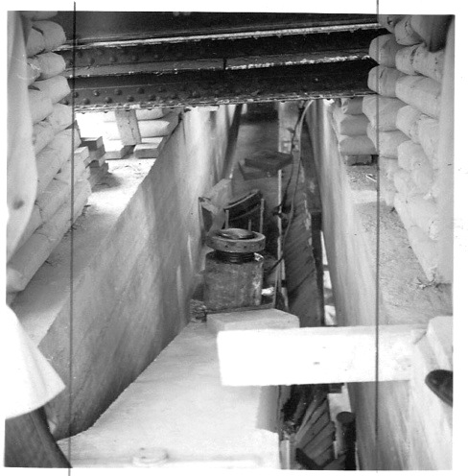
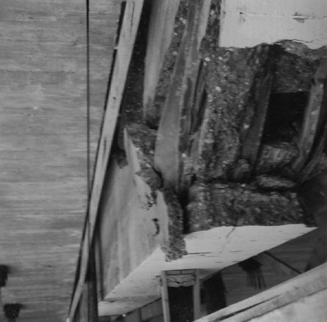
Tabliers expérimentaux de la Rue du Miroir
Poutre expérimentale (20m) Juillet 1943
Essai de mise en charge jusque rupture le 14 juillet 1943

Slide 10
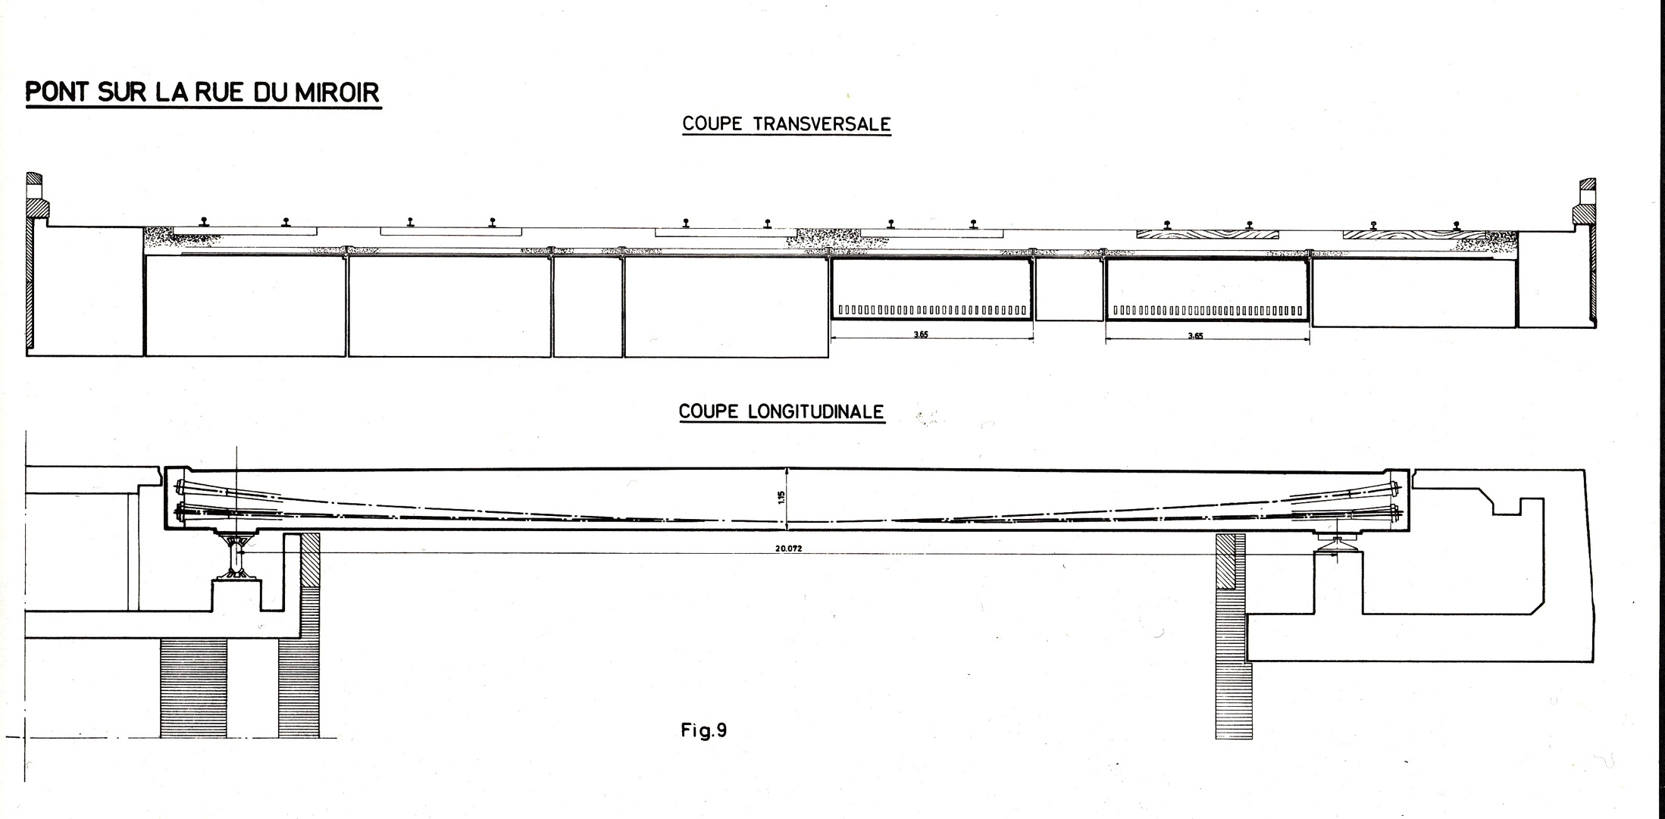
Tabliers expérimentaux de la Rue du Miroir
Jonction Nord-Midi, Bruxelles (1942-1944)
29 câbles 56 φ 5
(Soete, 1964)

Slide 11
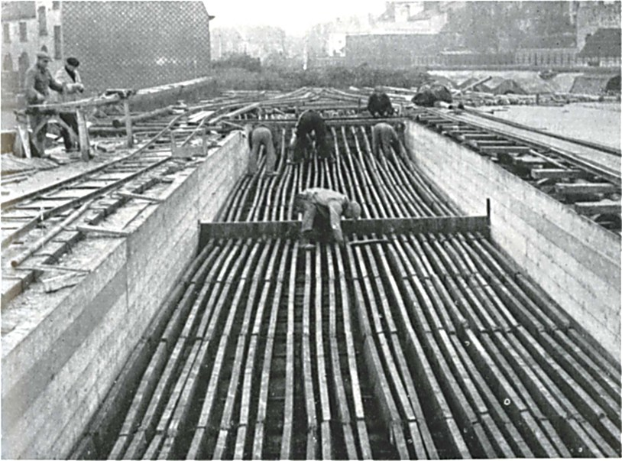
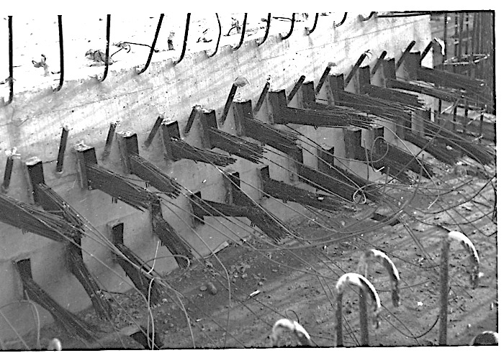
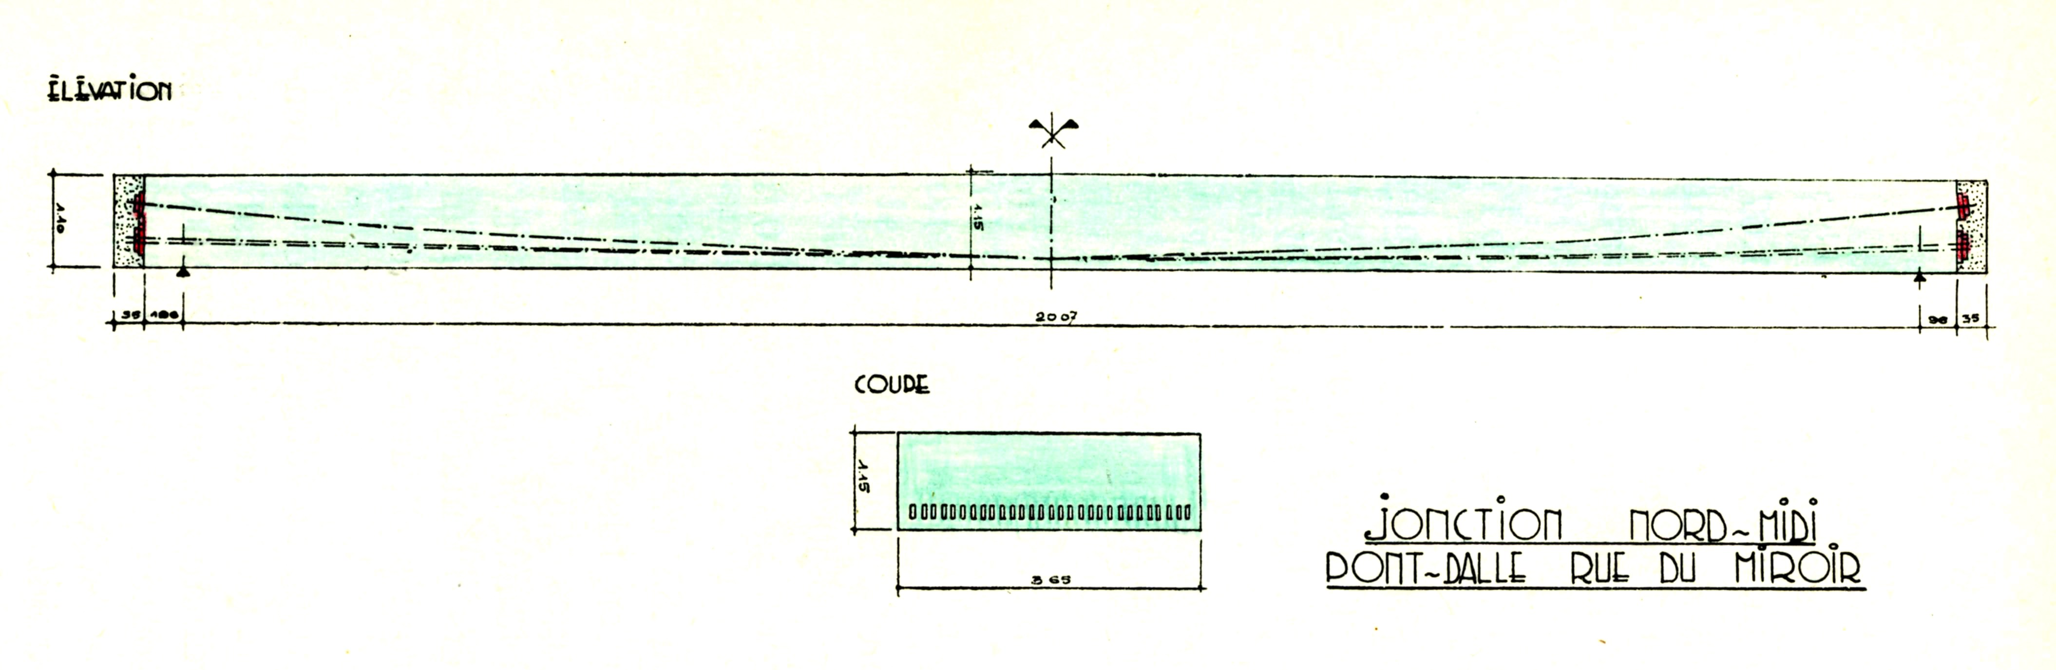
Tabliers expérimentaux de la Rue du Miroir
Construction des tabliers précontraints (Novembre 1943)
29 câbles
56 φ 5

Slide 12
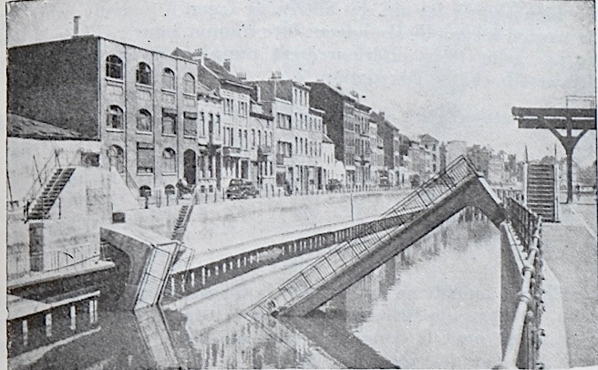
Passerelle à Anderlecht Rue de Gosselies
Destruction de la passerelle en béton armé en Mai 1940
(Santilman, 1948)

Slide 13
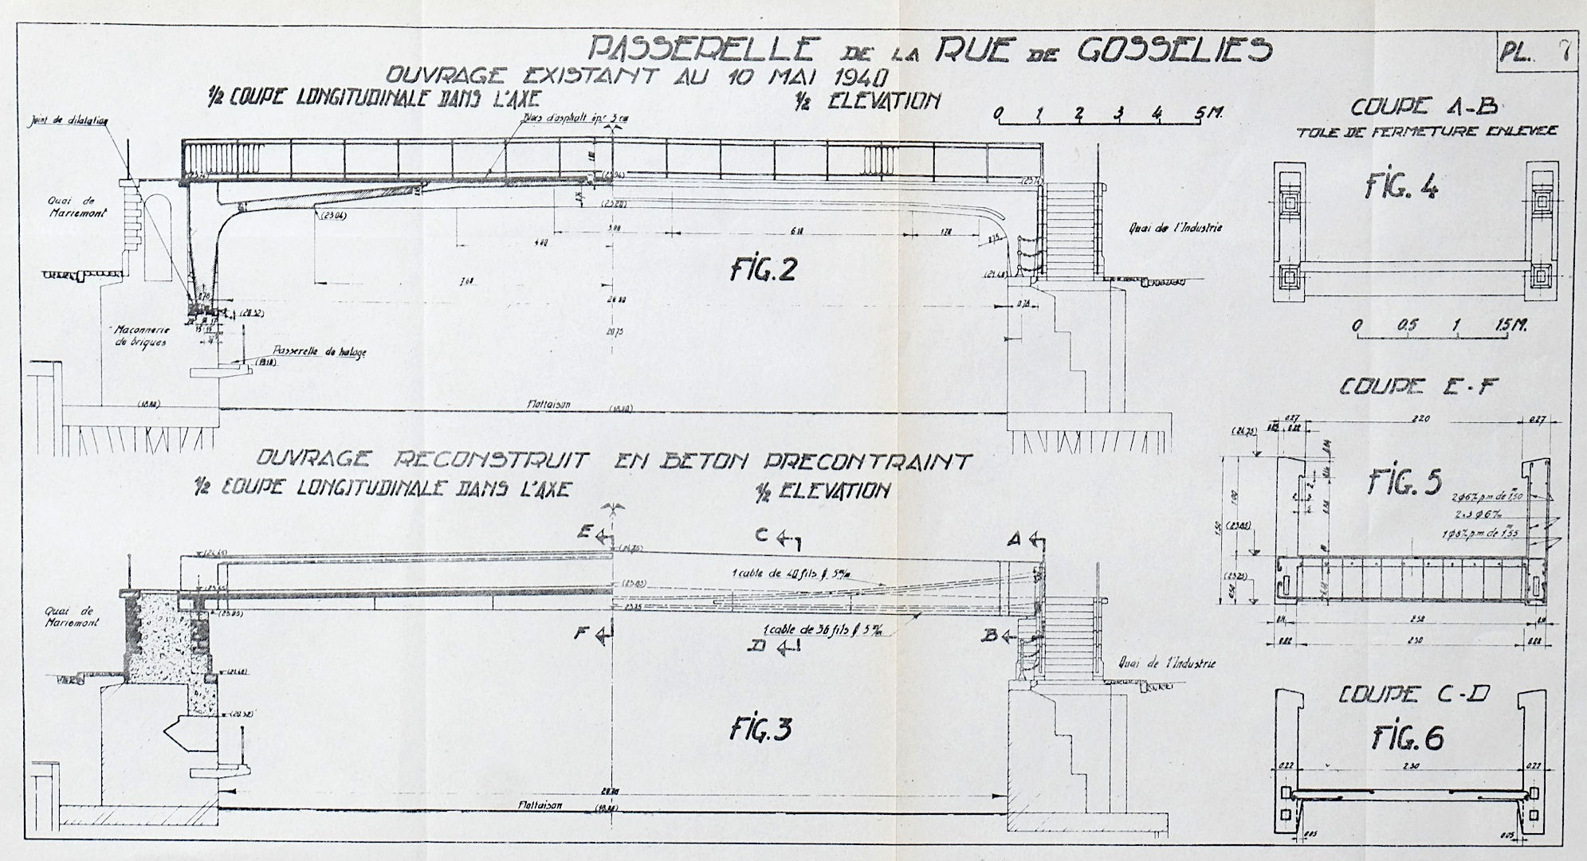
D’un projet de reconstruction en béton armé à un projet pionnier en béton précontraint en 1943
(Santilman, 1948)

Slide 14
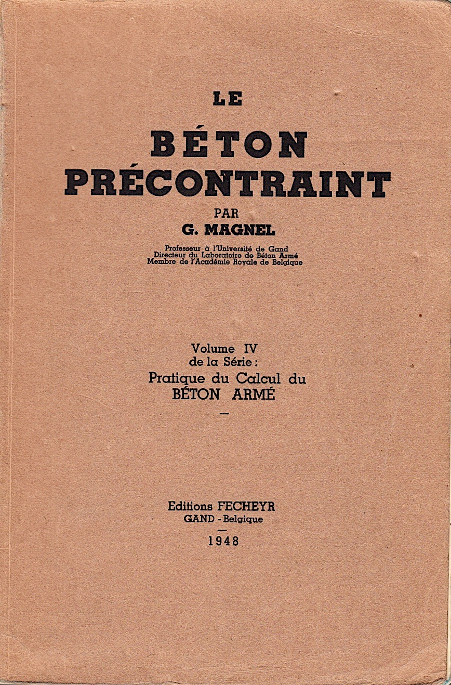
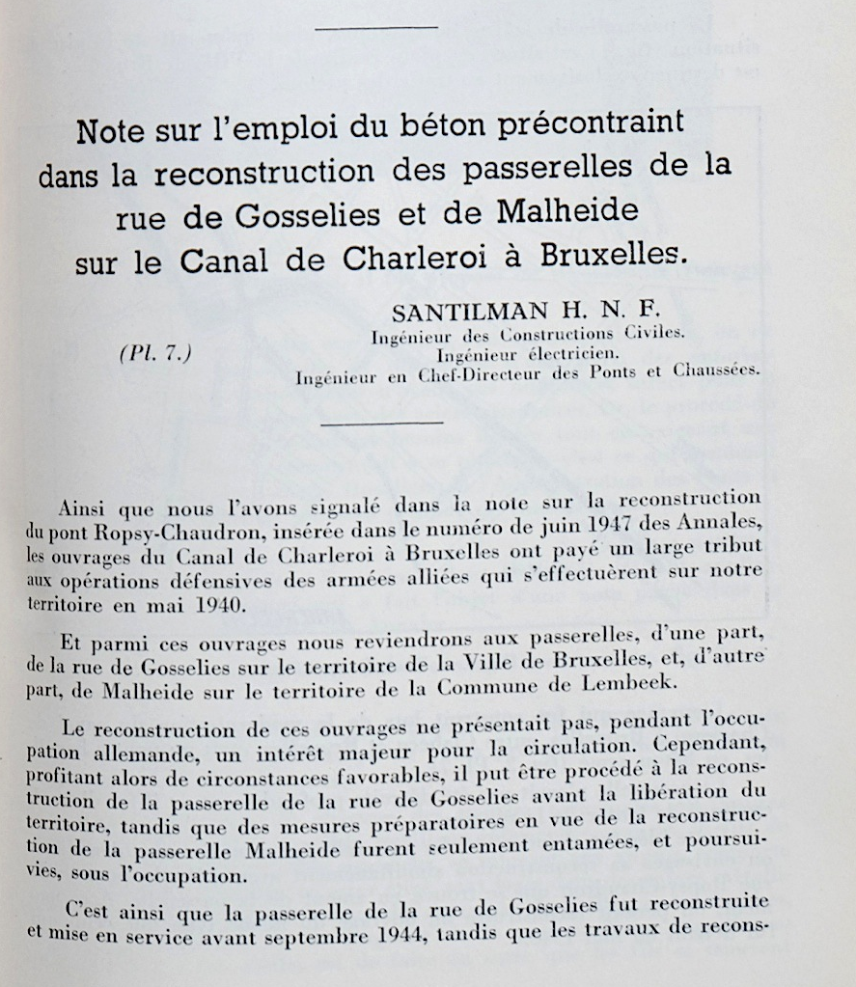
Sources avant 2013
(Magnel, 1948)
(Santilman, Ann.T.P. Belgique, 1948)

Slide 15
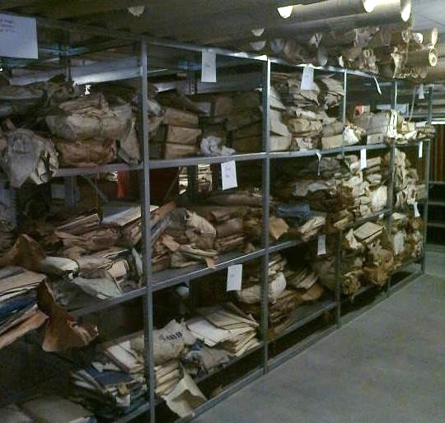
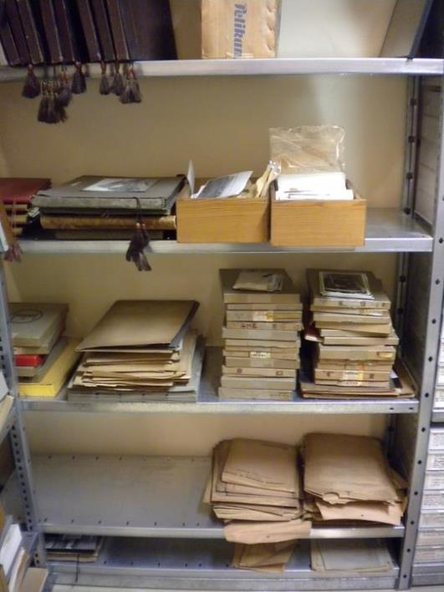
Les archives « Blaton-Aubert » aux AAM (Septembre 2013)

Slide 16
Contenu du dossier dans les archives « Blaton »
Plan de coffrage et d’armature
Notes de calcul détaillées
Plan des câbles de précontrainte
Caractérisation de l’acier de précontrainte
Composition du béton et caractérisation
Description des opérations de précontrainte
Allongement des fils à la précontrainte
…

Slide 17
Le projet de recherches
La précontrainte avec le système « Blaton-Magnel » a été très utilisée en Belgique de 1945 aux débuts des années 1960. De nombreux ouvrages (ponts entre autres) ont été construits avec cette technique et existent toujours. Quelle est leur sécurité réelle ? Leur durée de vie ?
Objet : évaluation de l’état de la passerelle et de sa capacité portante résiduelle
Moyens : inspection; mise en charge jusque rupture; caractérisation des matériaux par des essais en laboratoire
But : augmenter les connaissances pour permettre aux gestionnaires d’étendre la durée de vie des ouvrages existants.

Slide 18
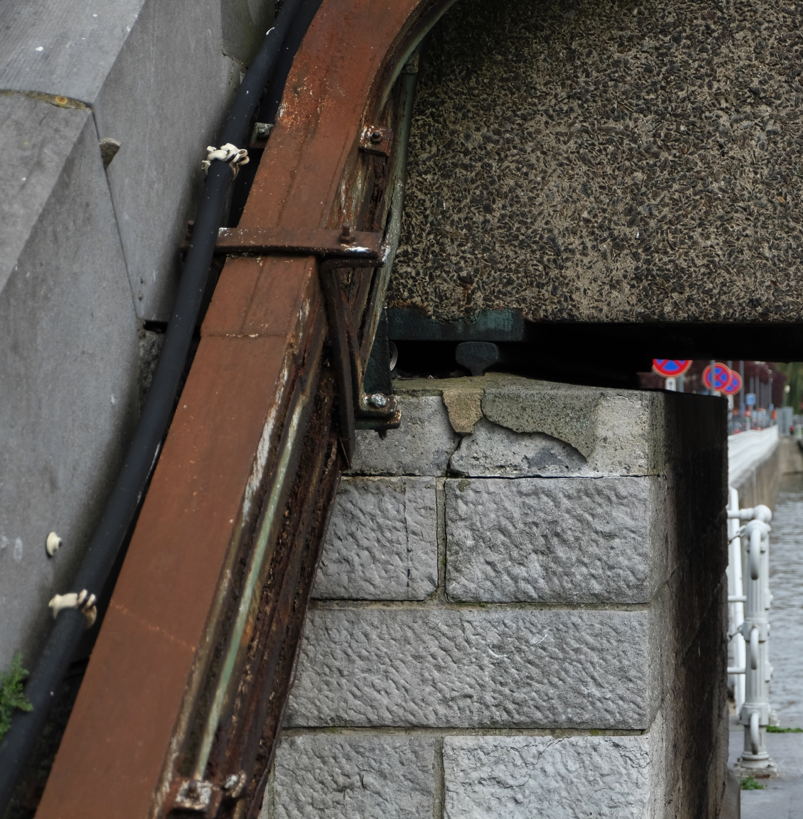
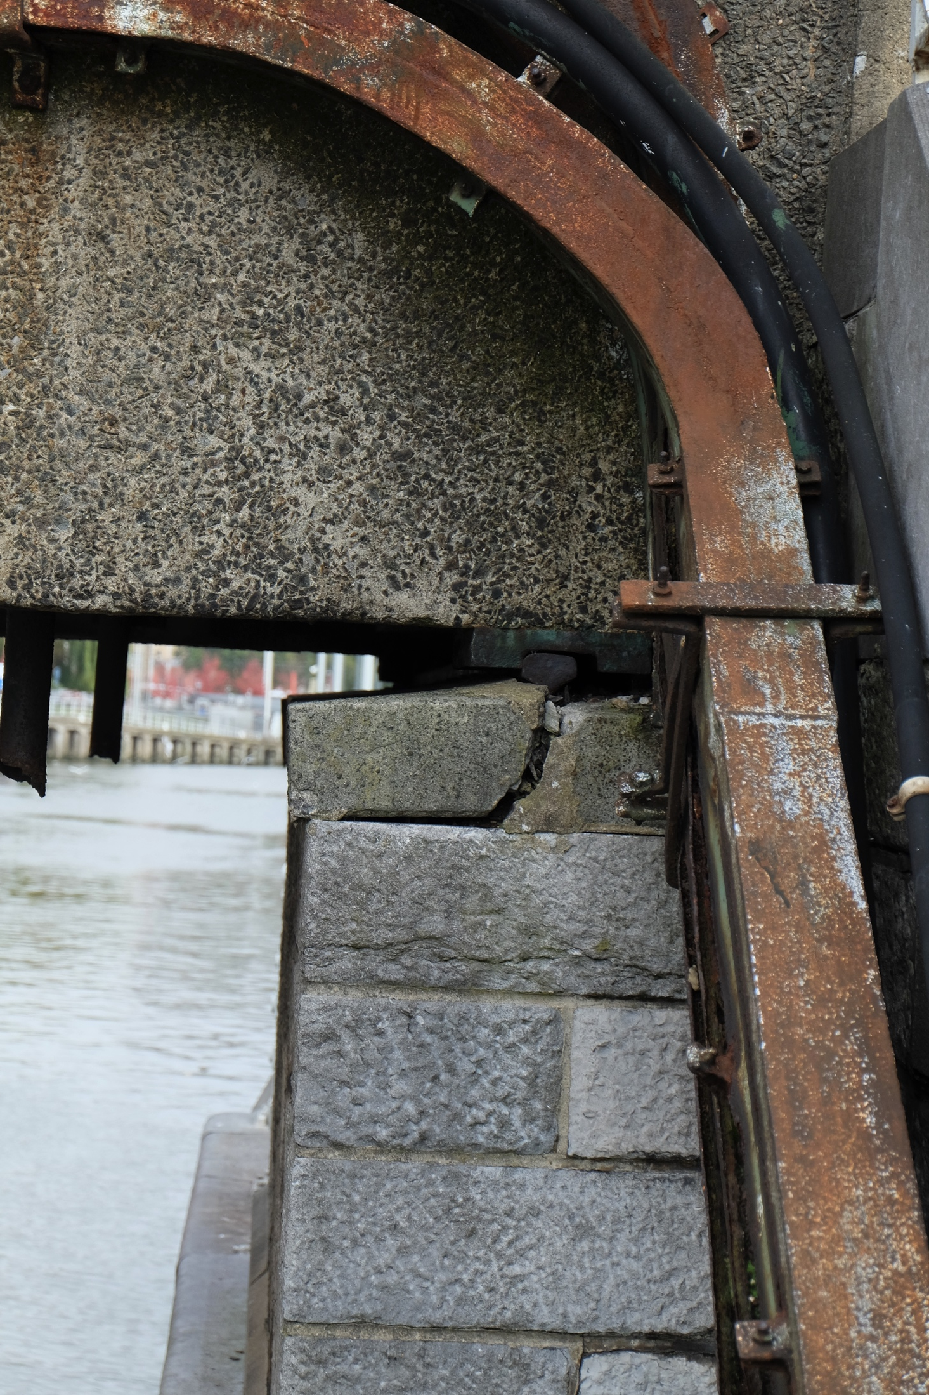
Passerelle à Anderlecht
Désordres apparents (1)
Mauvaise conception des appuis
(Espion, 2017)

Slide 19
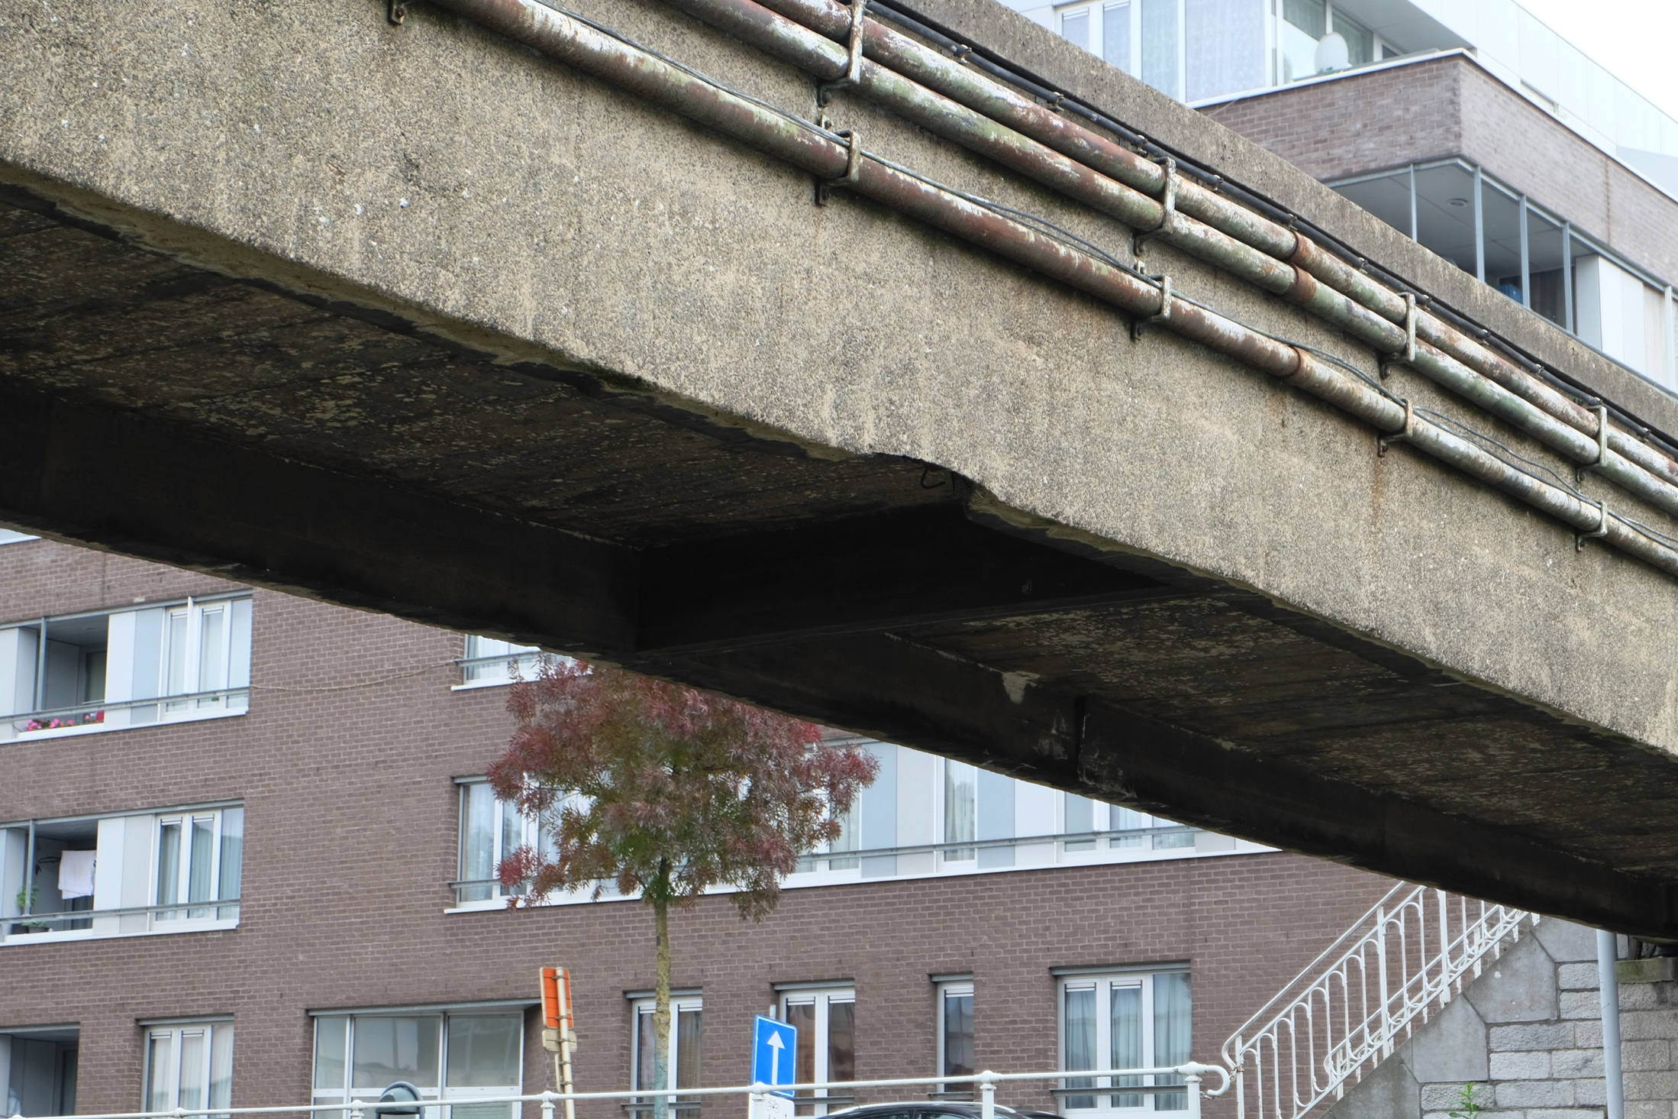
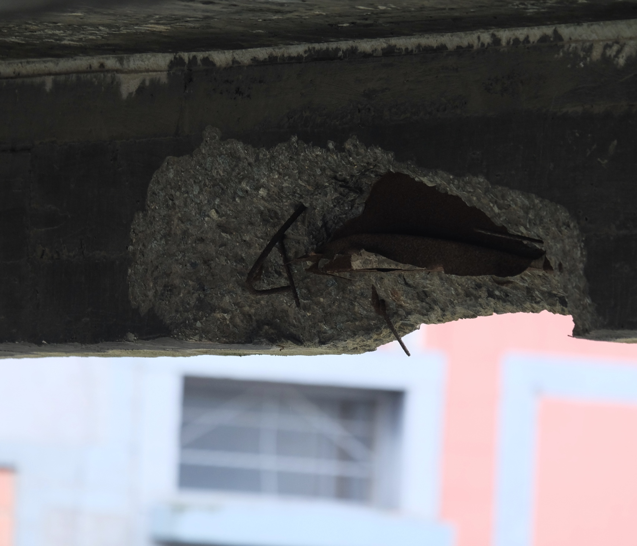
Passerelle à Anderlecht
Désordres apparents (2)
(Espion, 2017)
Dégât poutre amont (heurt par un convoi hors gabarit ?)

Slide 20
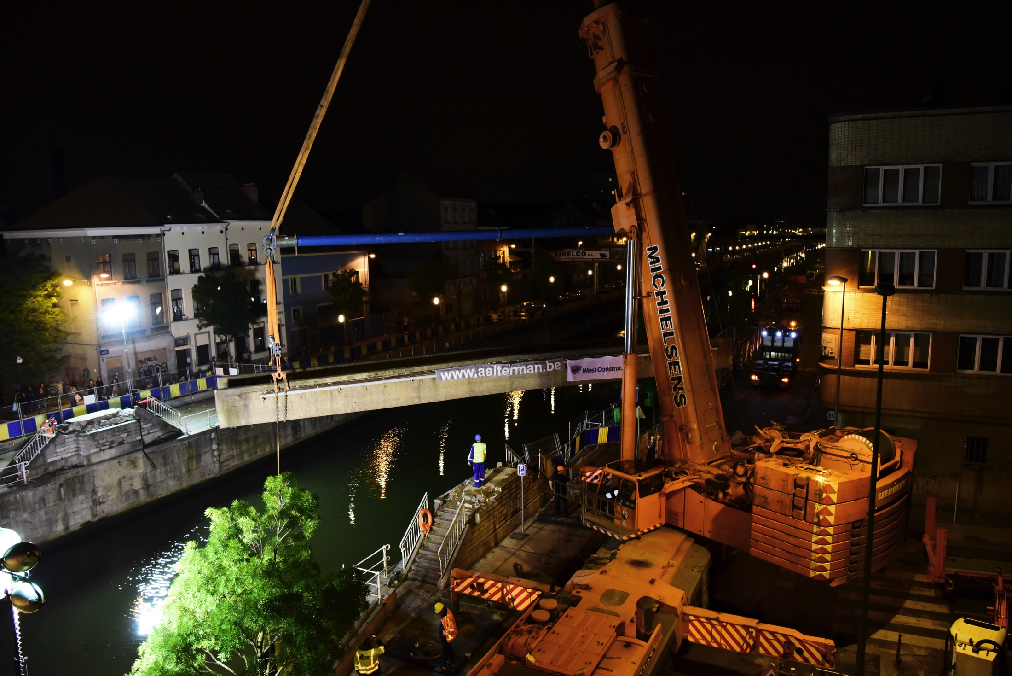
Passerelle à Anderlecht
Déménagement dans la nuit du 1 au 2 Juin 2018
(Yannick Coppens, Sprb, 2018)

Slide 21
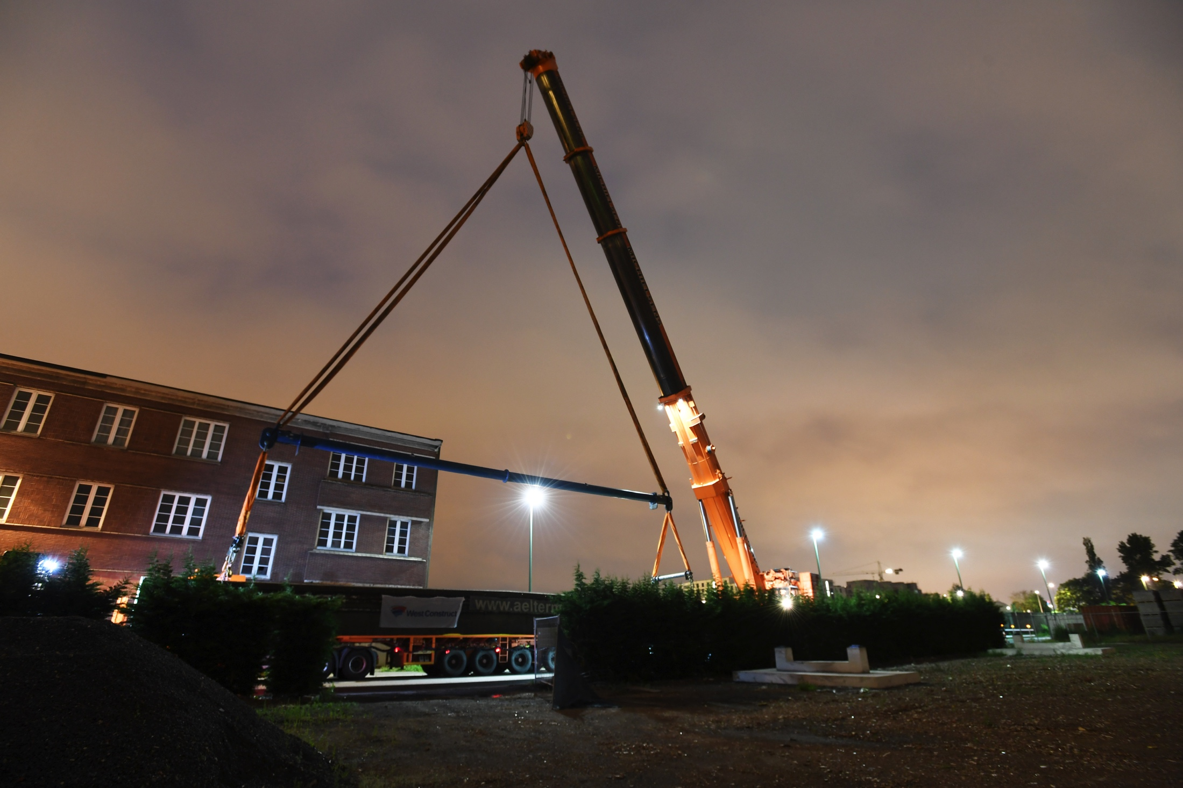
Passerelle à Anderlecht
Arrivée au Biestebroeck le 2 Juin 2018
(Yannick Coppens, Sprb, 2018)

Slide 22
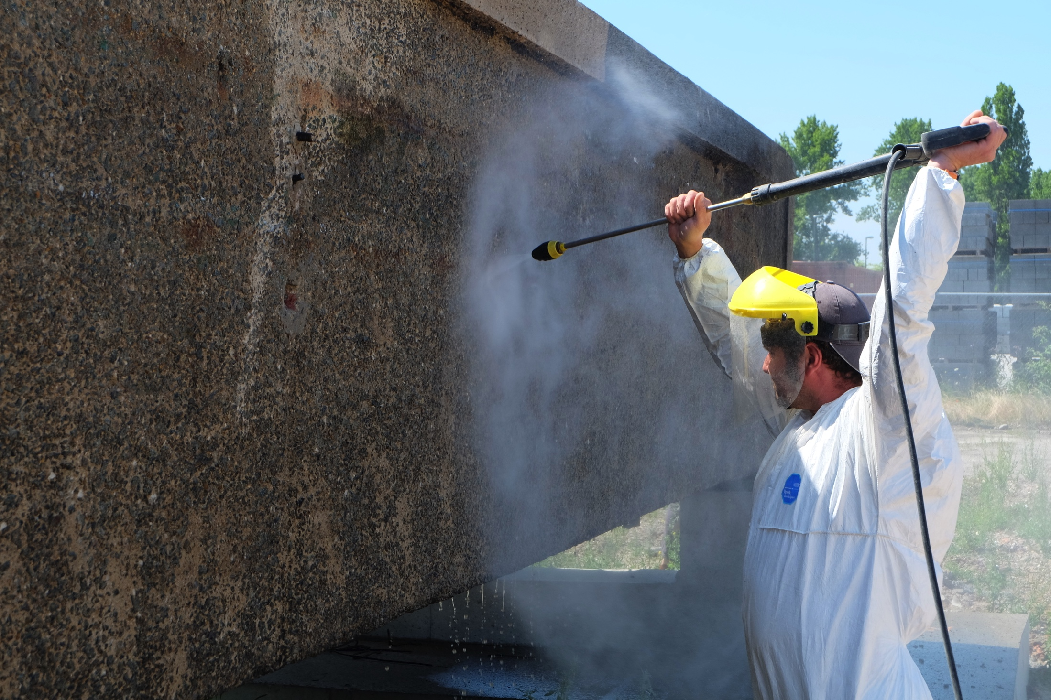
Passerelle à Anderlecht
Nettoyage (Juin 2018)
(Espion, 2018)

Slide 23
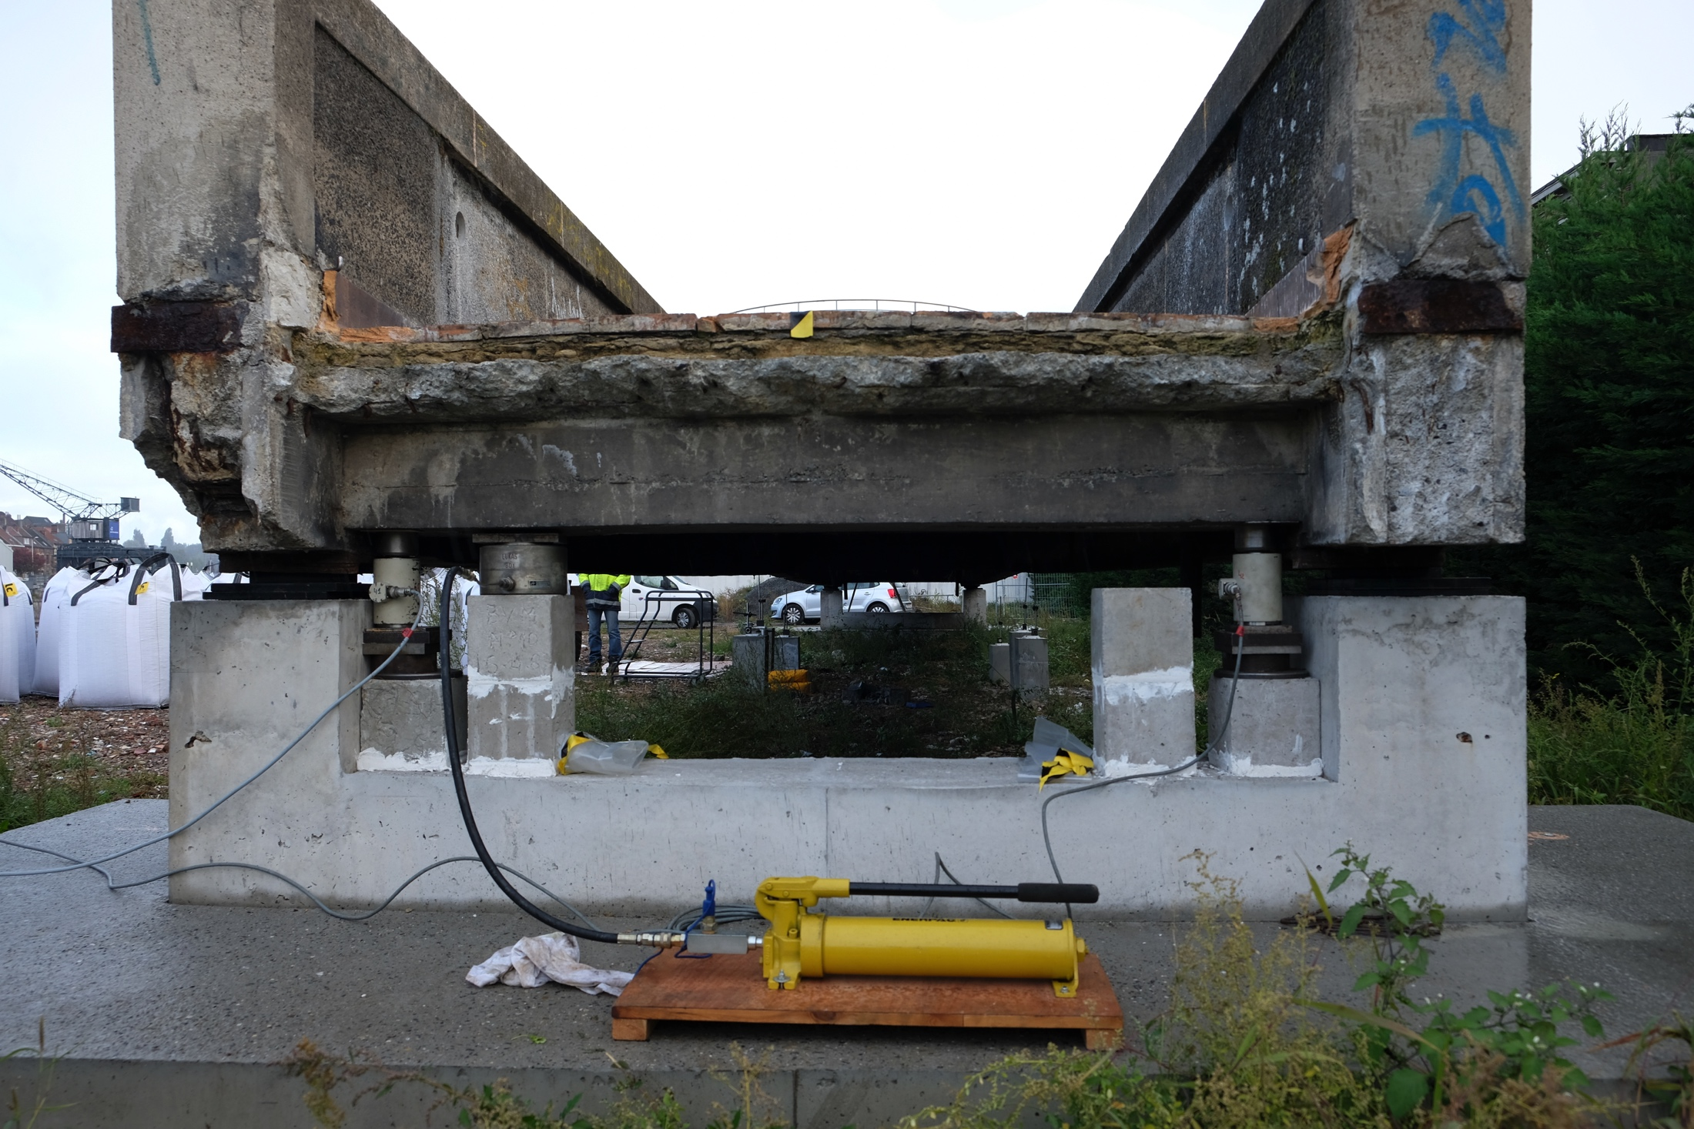
Passerelle à Anderlecht
Pesage
(Espion, 2018)

Slide 24
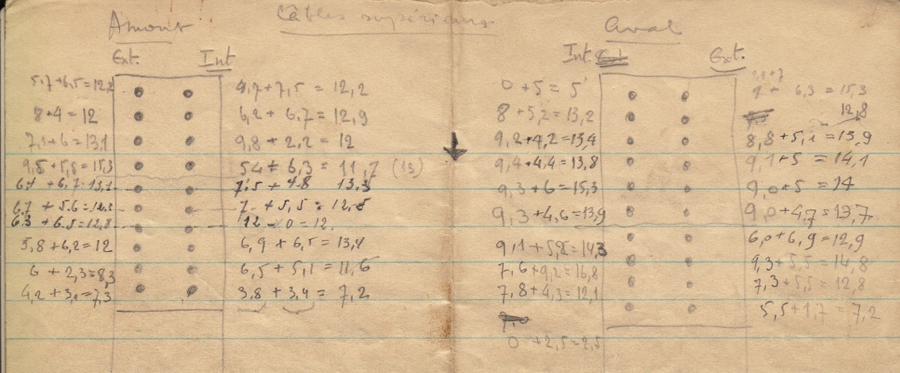
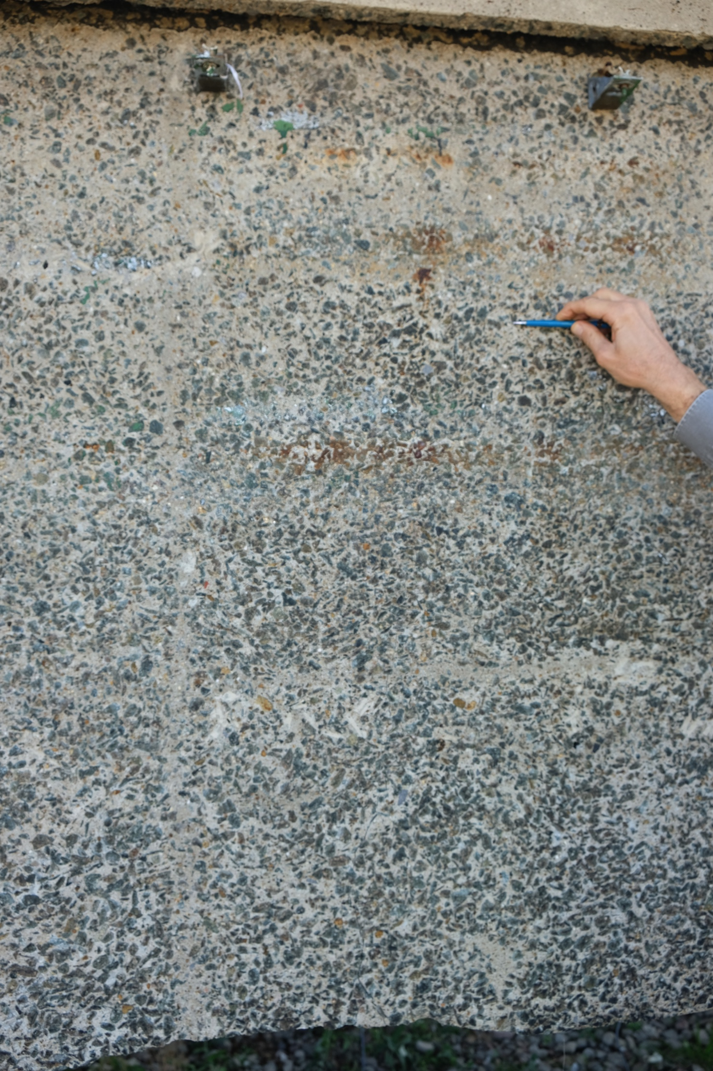
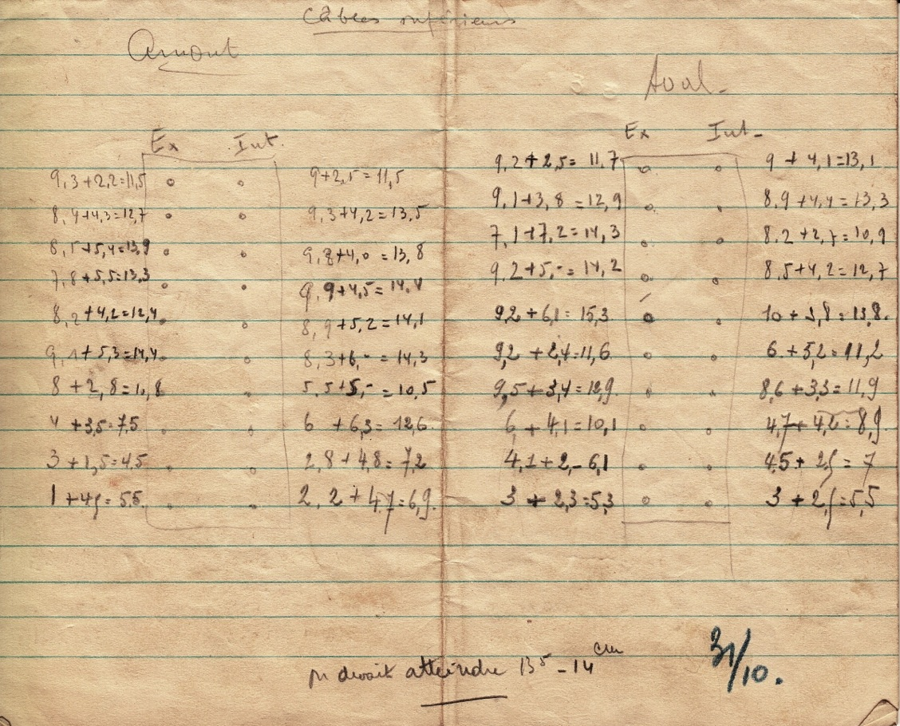
Fissure dans chaque poutre à mi-portée sous poids propre w = 0,8 à 1 mm
Allongement insuffisant
des fils à la précontrainte
(Espion, 2018)

Slide 25
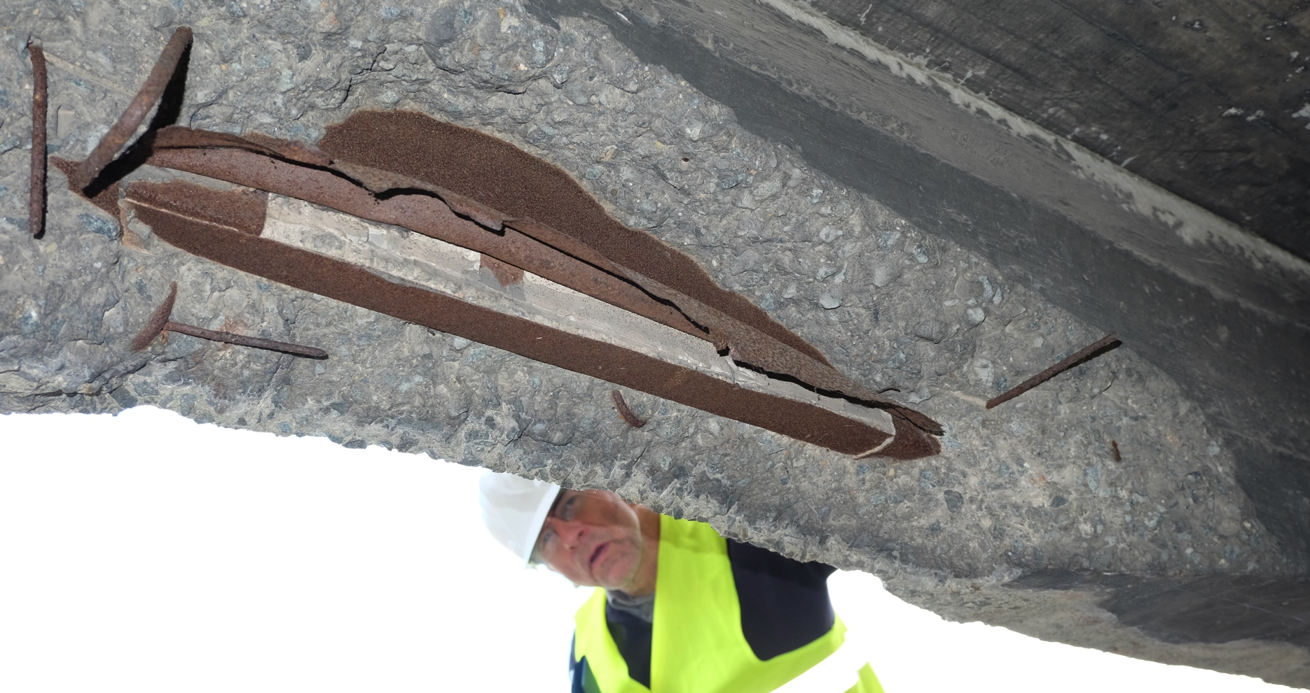
Passerelle à Anderlecht
Avant essai: gaine arrachée, mais fils non apparents
(Espion, 2018)

Slide 26
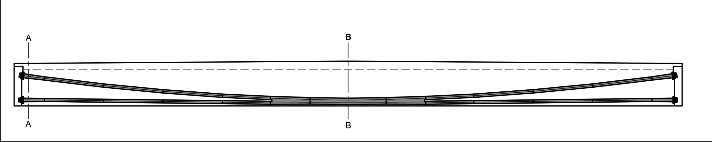
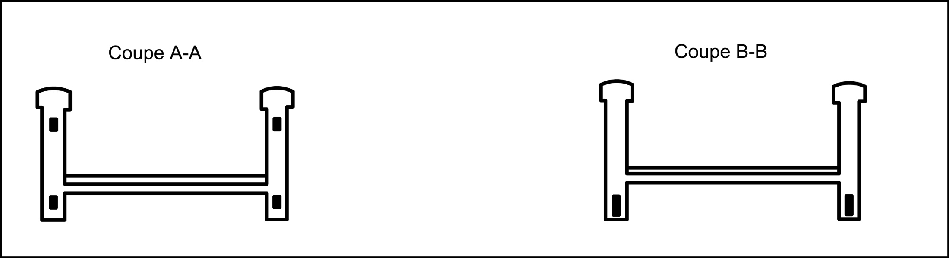
Passerelle à Anderlecht
Relevé des dimensions

Slide 27
Problèmes potentiels
Valeur de P après 70 ans ? Corrosion ?
Incidence d’un P réduit à l’ELS ? à l’ELU ?
ELS : fissuration ? Amplitude ? Réversibilité ?
ELU : V_{R} – probablement non-EC satisfait, mais ?
ELU : M_{R} – dépend fort de l’état de corrosion

Slide 28
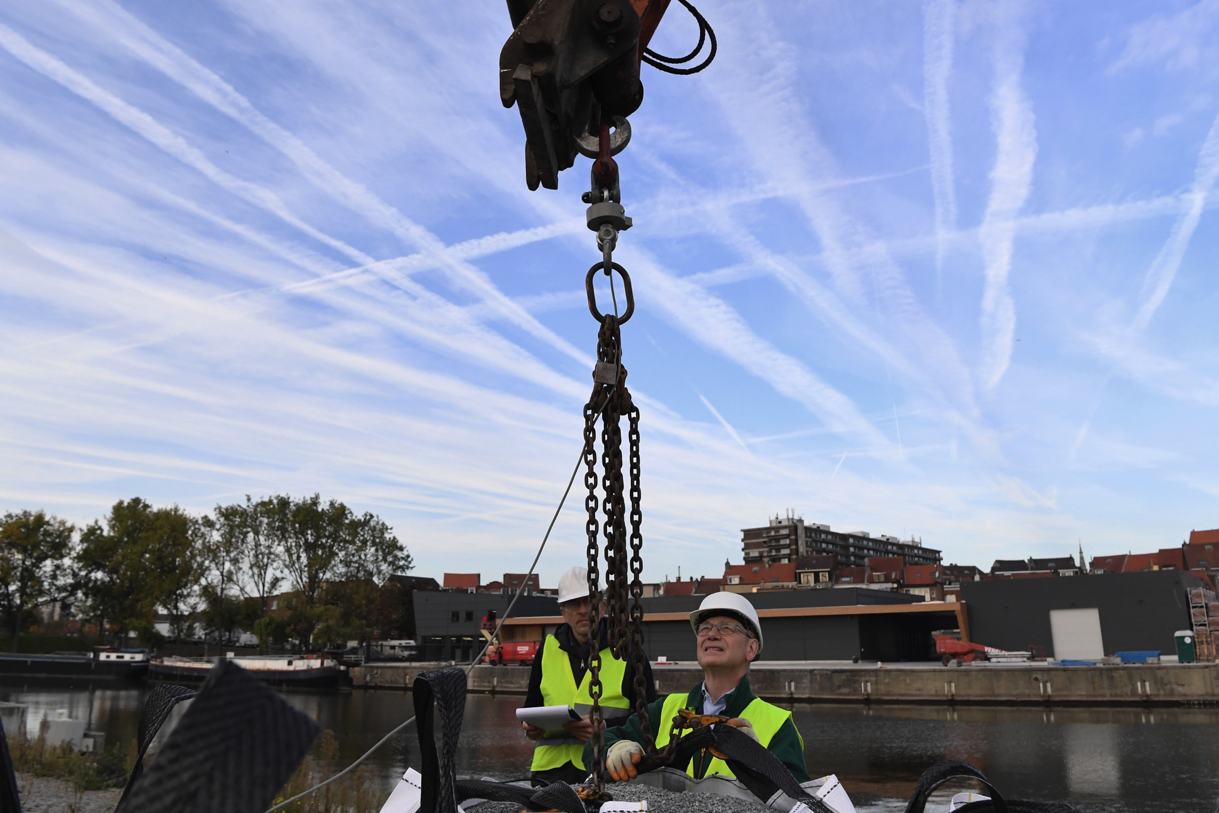
Mesures réalisées :
(1) pesage des « bigs bags » destinés au chargement
(Yannick Coppens, Sprb, 2018)

Slide 29
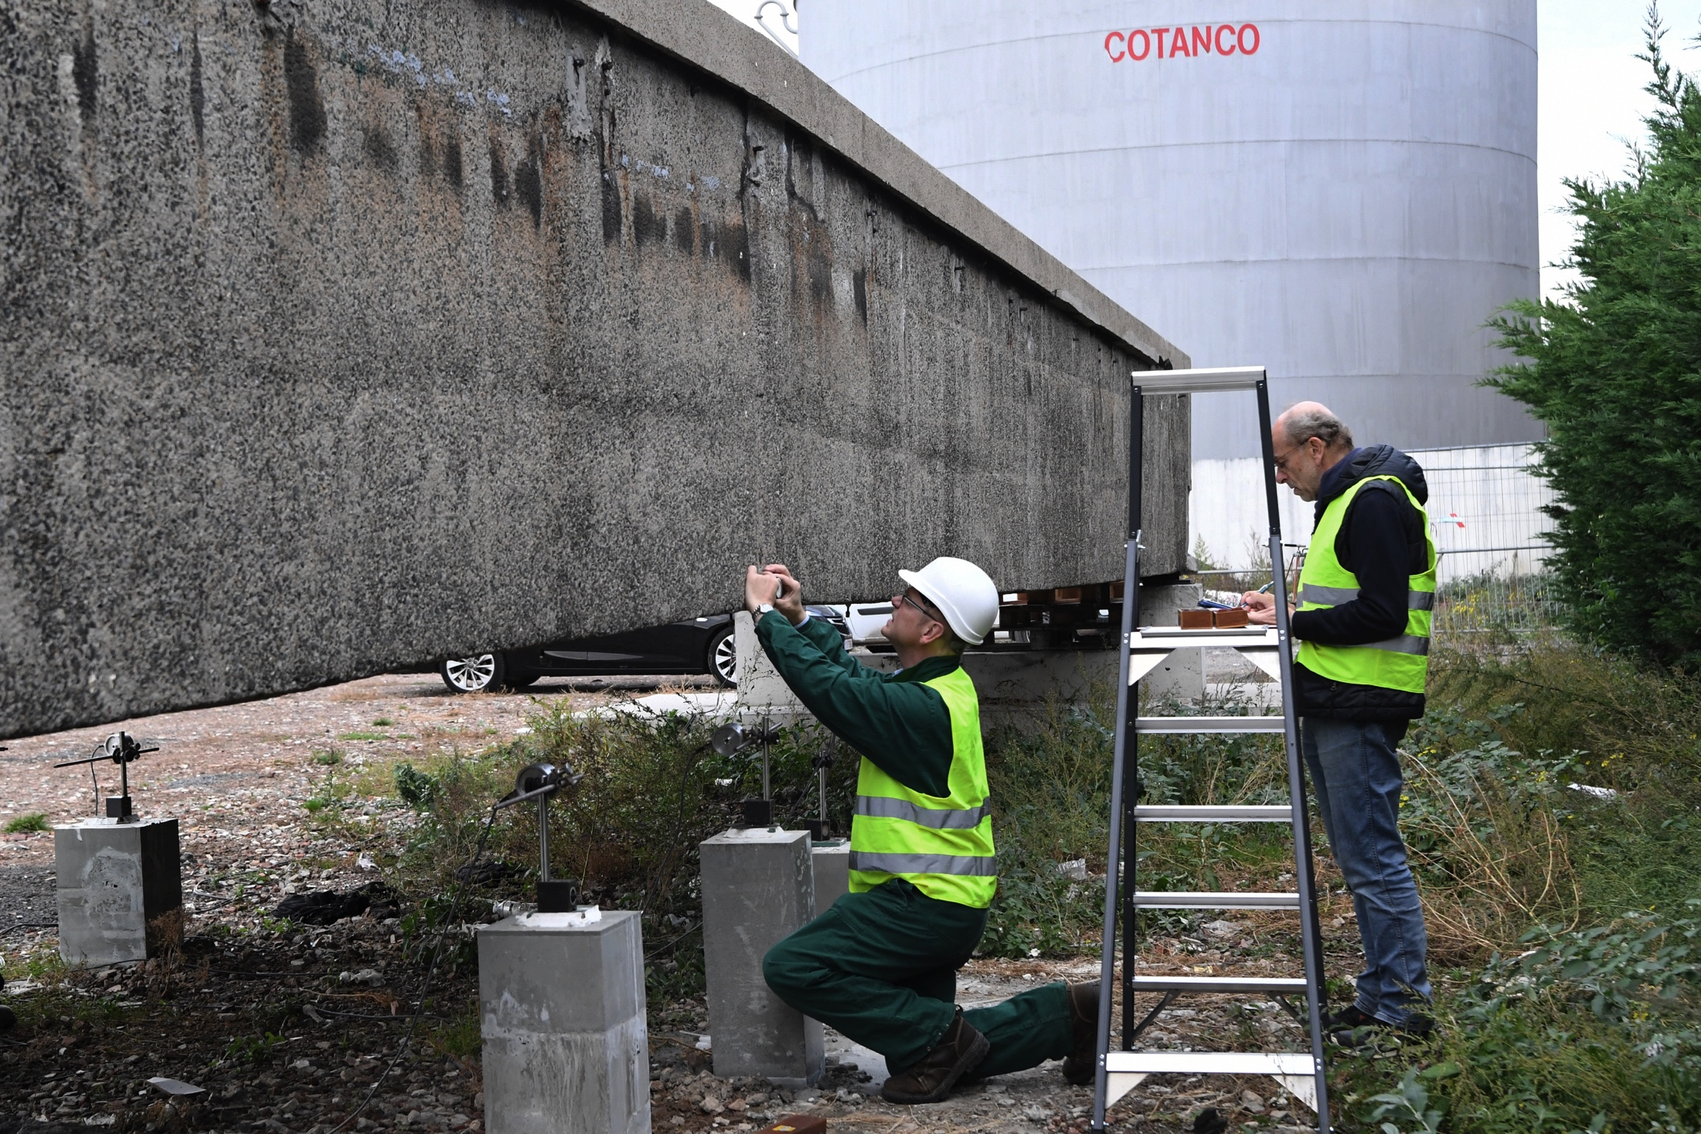
Mesures réalisées :
(2) déformations ε_{x}
(Yannick Coppens, Sprb, 2018)

Slide 30
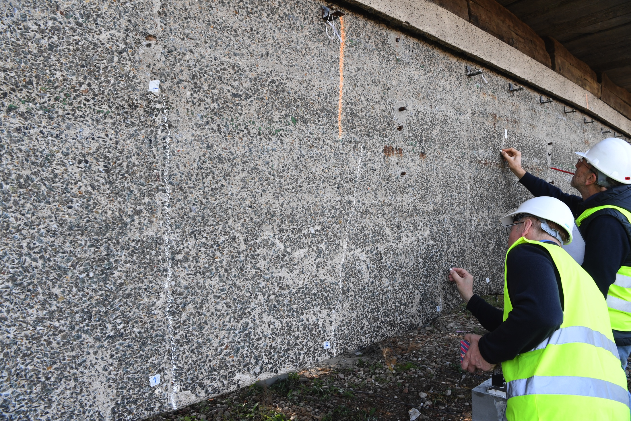
Mesures réalisées :
(3) relevé et ouverture des fissures
(Yannick Coppens, Sprb, 2018)

Slide 31
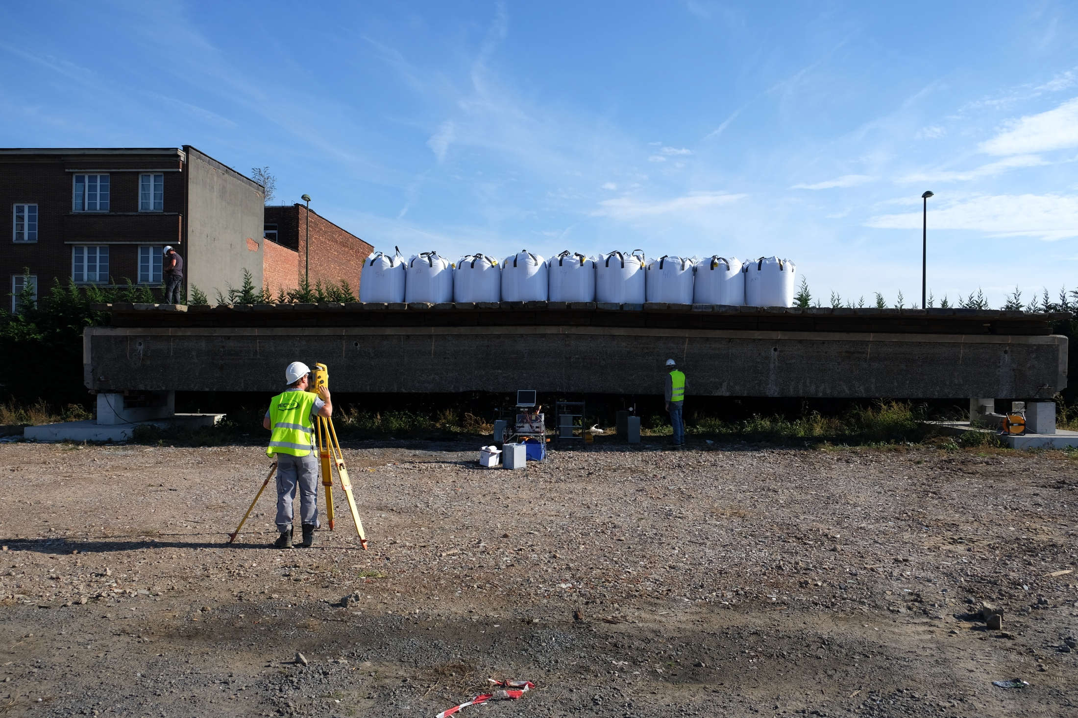
Mesures réalisées :
(4) flèches
(Espion, 2018)

Slide 32
2 x Charge service
Charge Service
Poids propre

Slide 33
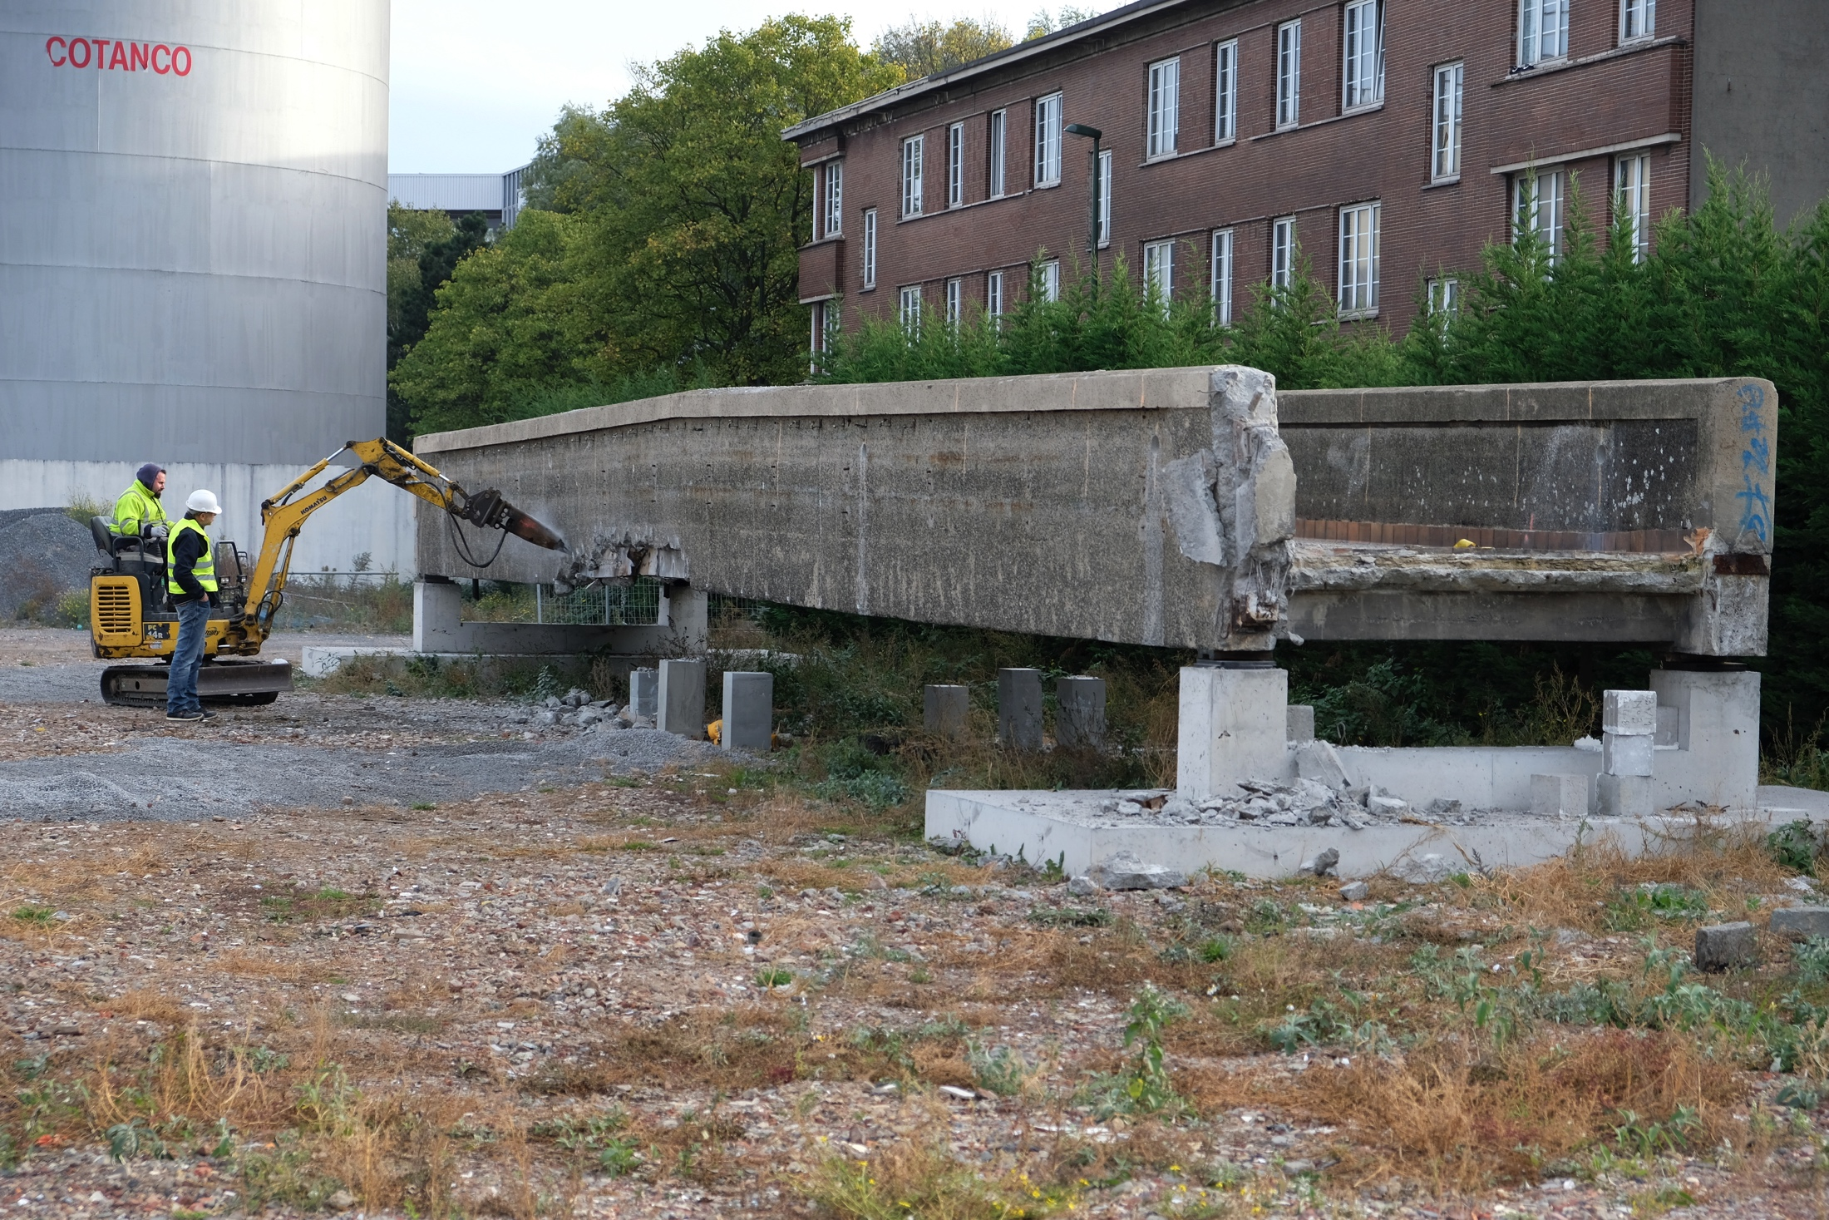
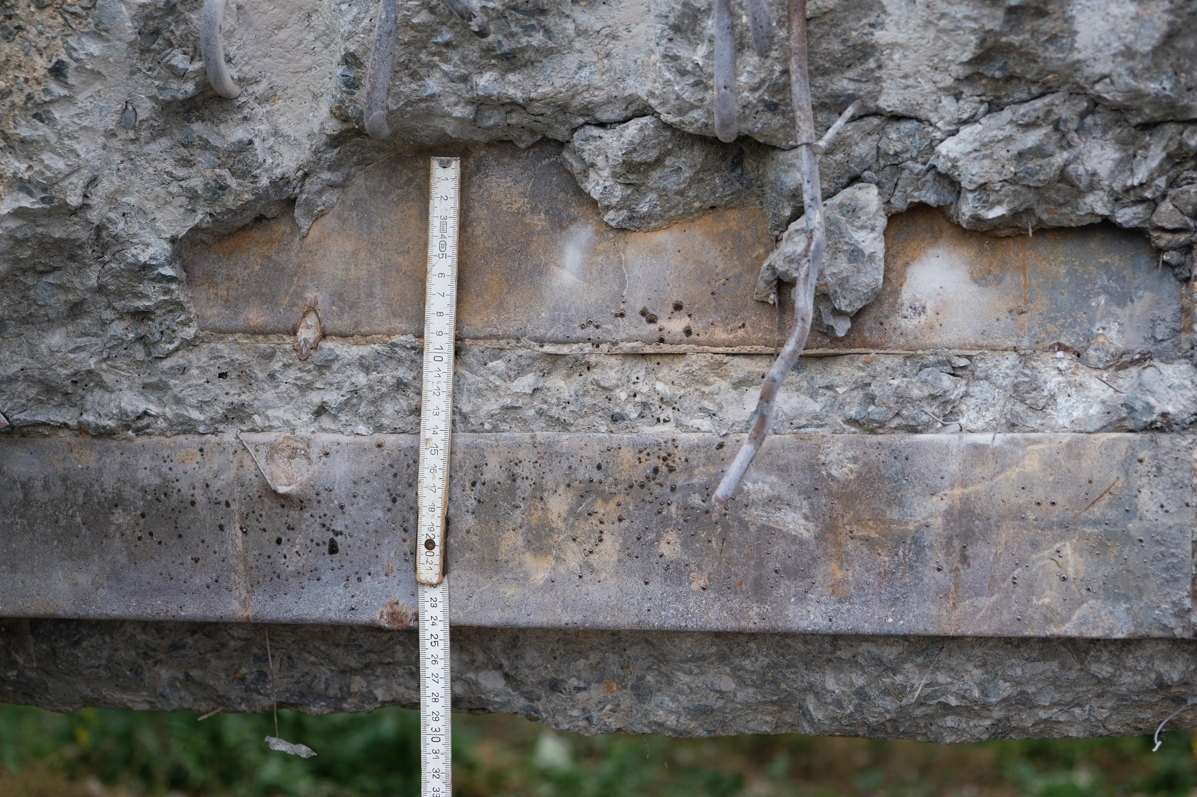
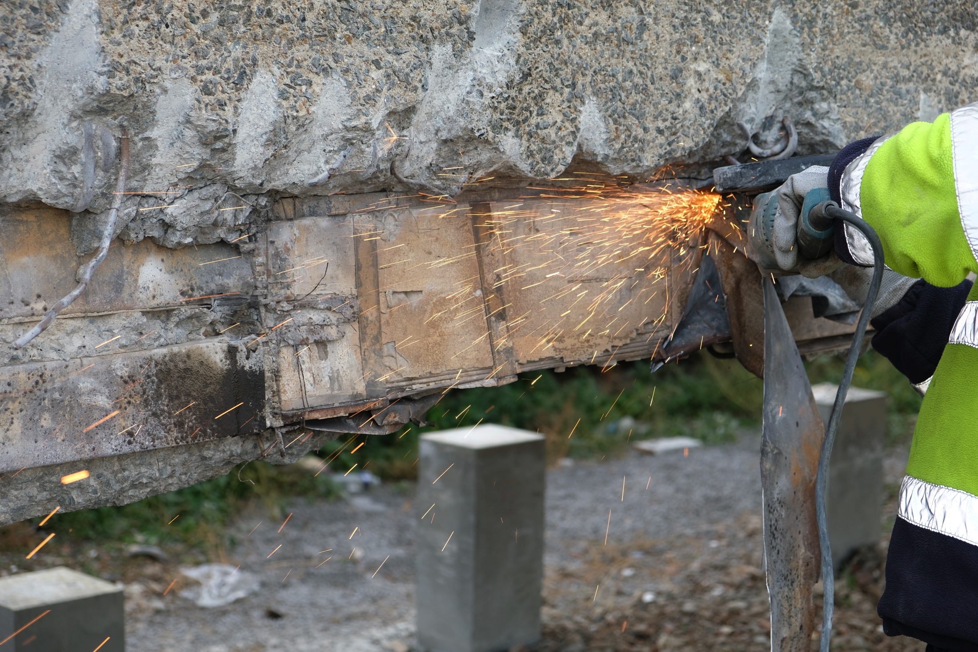
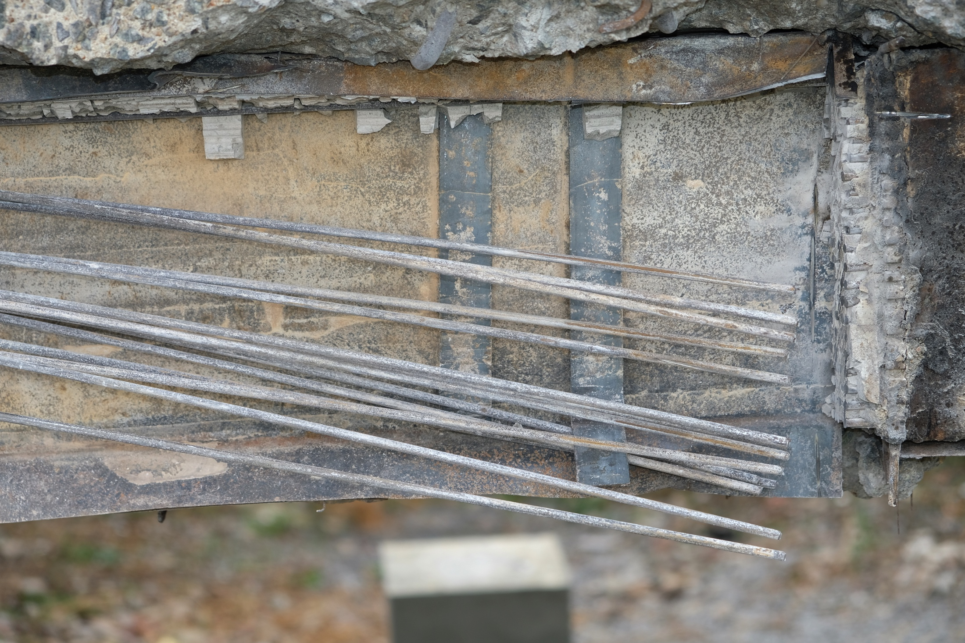
(Espion, 2018)

Slide 34

Essais de traction sur 11 fils φ 5mm
(MPa) | f y 0,1% | f y 0,2% | f pu
min | 1123 | 1228 | 1492
moy | 1193 | 1292 | 1548
max | 1293 | 1378 | 1629
(Espion, 2018)

Slide 35
Passerelle à Anderlecht
Caractérisation du béton
450 kg de CEM I
900 l de plaquettes de Porphyre
270 l de sable du Rhin 0/5
150 l de sable de Meuse 0/2
f _{c, cub, 28d} = 48, 2 MPa
f _{c, cyl, 74y} = 69 MPa
MV app à 74 y = 2457 kg/m³

Slide 36
Passerelle à Anderlecht
Caractérisation du béton : carbonatation

Slide 37

Passerelle à Anderlecht (1944-2018)
Démolition et évacuation le 26 Novembre 2018
(Espion, 2018)

Slide 38

Passerelle à Anderlecht (1944-2018)
Récupération d’ancrages le 26 Novembre 2018
(Espion, 2018)

Slide 39
Enseignements
Béton d’excellente qualité, très peu carbonaté
Armature en remarquable état (pas de corrosion)
Malgré d’importantes pertes de précontrainte (fissuration sous poids propre !), les flèches en service (q = 400 kg/m²) sont très faibles, et comparables à la flèche mesurée en 1944 durant l’essai de charge !
Les fissures qui sont apparues pendant l’essai se sont refermées en déchargeant depuis 2 fois la charge de service (q = 800 kg/m²)
La capacité portante ultime – par flexion - a presqu’été atteinte : arrêt de la mise en charge à 4,7 fois la charge de service
Malgré l’absence d’armature transversale : pas de fissure d’effort tranchant à 4,7 fois la charge de service
Mais l’absence d’armatures autres que les câbles entraine de la fragilité sous actions non prévues (démolition !)
La durée de vie de la passerelle était loin d’être atteinte après 74 ans !

Slide 40
Remerciements
à Bruxelles Mobilité (Service Public Régional de Bruxelles) pour son soutien à cette recherche, et en particulier à MM. Les Ingénieurs Vincent Thibert, Chef de la cellule Infrastructure des Ouvrages d’Art, et Dan Balkali de la Direction Gestion et Entretien des Voiries
à l’entreprise BESIX-West Construct pour son implication dans l’essai sur chantier, et en particulier à M Hendrik Vandekerckhove
au Centre de Recherches de l’Industrie Cimentière (CRIC-OCCN) pour les essais de caractérisation du béton, et en particulier à M Olivier Germain, Chef du Service Essais

